Slide 1
Центр интеграционных исследований ЕАБР
30 октября 2015
Интеграционный барометр ЕАБР – 2015
Презентация по результатам четвертой волны измерений

Slide 2
О проекте "Интеграционный барометр ЕАБР"
Проект «Интеграционный барометр ЕАБР» действует с 2012 года. Реализуется совместно ЦИИ ЕАБР и «Евразийским монитором»
За период 2012-2015 гг. в проекте участвовали 12 стран.
В 2015г – 9 стран, всего опрошено 11,4 тыс. человек (от 1000 до 2000 в каждой стране)
Общая цель исследования:
мониторинговое изучение интеграционных предпочтений населения стран региона СНГ (внешнеполитических, внешнеэкономических, социокультурных ориентаций);
оценка гуманитарной «интегрированности» этого региона в динамике
Notes:
Проект «Интеграционный барометр ЕАБР», реализуемый совместными усилиями Центра интеграционных исследований Евразийского банка развития и Международного исследовательского агентства «Евразийский монитор», действует с 2012 года. Целью исследования является мониторинговое изучение интеграционных предпочтений населения стран постсоветского пространства (граждане 11 стран СНГ и Грузии), а также оценка внешнеполитической, внешнеэкономической и социокультурной ориентации населения стран региона.
В 2012 году в проекте участвовали 11 стран (10 стран СНГ и Грузия), в 2013 году к проекту присоединилась двенадцатая страна – Туркменистан, в нынешнем – 2015 году – исследования проводились в 9 странах ПСП (Армения, Беларусь, Грузия, Казахстан, Кыргызстан, Молдова, Россия, Таджикистан, Украина).

Slide 3
Состав понятия «интеграционное притяжение»
Интеграционные предпочтения населения
Социокультурное притяжение
В каких странах бывали за последние годы?
О каких странах хотели бы больше узнать?
В каких странах есть люди (родственники, коллеги и пр.), с которыми поддерживается связь?
Где хотели бы отдохнуть?
Где хотели бы учиться (или отправить на учебу детей)?
Откуда желателен приезд артистов, художников, музыкантов?
Откуда желателен приезд туристов?
Экономическое притяжение
Чьи товары предпочитаете?
Где хотели бы поработать?
Где хотели бы жить?
Откуда желателен приезд работников?
Откуда желателен приток капитала, приход бизнесменов?
С кем лучше вести научный обмен?
Политическое притяжение
Кто (какая страна) нам друг?
Кто нам недруг?
Кому мы должны оказать военную помощь?
От кого мы можем принять военную помощь?
Notes:
Понятие «интеграционное предпочтение» индивида интерпретируется в «Интеграционном барометре» через более простое базовое понятие «притяжение к стране». Этот концепт – «притяжение» – на индивидуальном уровне включает в себя интерес, симпатию, наличие связи (через работу, родственников и т.п.), готовность к взаимодействию, а на уровне всего населения страны отражает распространенность соответствующих векторов притяжения к другим странам, то есть неявную общественную поддержку кооперации и интеграции, выраженную в обобщенных массовых настроениях. Притяжение измеряется в трех аспектах – социокультурном, экономическом и политическом. Каждый из этих аспектов, в свою очередь, раскрывается через определенный интерес респондента и соответствующий вопрос.
Методической основой измерения интеграционных предпочтений населения в рамках проекта «Интеграционный барометр ЕАБР» являются массовые опросы граждан 12 стран постсоветского пространства (11 стран – членов СНГ - и Грузии) по репрезентативным национальным выборкам. Четвертая волна «Интеграционного барометра ЕАБР» проведена в мае-июне 2015 года.

Slide 4
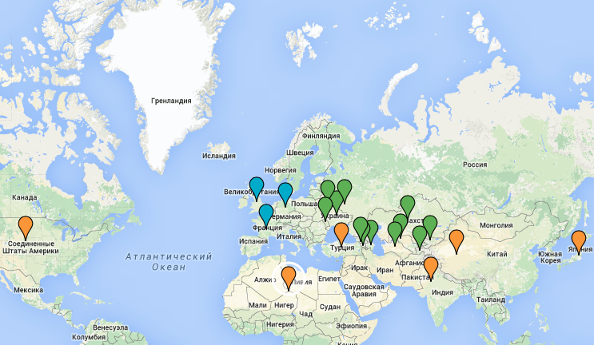
Пространство выбора
Притяжение к Евросоюзу
13 Великобритания
14 Германия
15 Франция
16 Другие страны ЕС
Притяжение к постсоветскому пространству
1 Азербайджан
2 Армения
3 Беларусь
4 Грузия
5 Казахстан
6 Кыргызстан
7 Молдова
8 Россия
9 Таджикистан
10 Туркменистан
11 Узбекистан
12 Украина
Притяжение к остальному миру
17 Индия
18 Китай
19 США
20 Турция
21 Япония
22 Страны арабо-исламского мира (Ближний Восток и Северная Африка)
23 Другие страны
«Автономность»
24 Таких стран нет
25 Затрудняюсь ответить
Notes:
Заданный список ответов-выборов позволил сформулировать три группы выводов к данным по каждому вопросу – об интеграционных предпочтениях внутри постсоветского пространства (выбор стран из числа бывших республик СССР), об интеграционном притяжении за пределы этого пространства (выбор других стран) и о степени ориентации общественного мнения страны на ее автономность (отказ называть «привлекательные» страны). При этом интеграционное притяжение за пределы постсоветского пространства делится на два вектора – притяжение к странам Евросоюза и притяжение к странам остального мира («другие страны»). Детальное описание методологии и методики исследования содержится в полной версии доклада, доступной на сайте ЕАБР.

Slide 5
Отношение к ЕАЭС со стороны стран-членов
Вопрос: Известно, что Армения, Беларусь, Казахстан, Россия объединились в Евразийский экономический союз (по сути – единый рынок четырех стран). Как Вы относитесь к этому решению?
Положительно
Безразлично
Отрицательно
Затрудняюсь ответить
Notes:
Особое место в исследовании занимает изучение отношения населения государств-членов Евразийского экономического союза (ЕАЭС) к их участию в данном интеграционном объединении, а также мнение граждан других стран региона СНГ о целесообразности вхождения их государств в Союз. Напомним, что ЕАЭС был создан в 2015 году на базе Таможенного союза (ТС) и Единого экономического пространства (ЕЭП). До 2015 года, соответственно, общественное мнение изучалось применительно к ТС и ЕЭП. Распределения ответов на этот вопрос анкеты иллюстрируются диаграммой.
Согласно опросу 2015 года, в государствах-членах ЕАЭС преобладает положительное отношение к евразийской экономической интеграции. Уровень поддержки участия в ЕАЭС со стороны населения России и Казахстана составляет 78% и 80% соответственно. Ниже всего оценивают участие в ЕАЭС граждане Армении и Беларуси (56% и 60%, соответственно), при этом динамика за год – слабо отрицательная (снижения позитивных ответов на 8 процентных пунктов в обеих странах). При этом в Армении отмечается постепенный рост доли граждан, относящихся безразлично или отрицательно к участию страны в Евразийском экономическом союзе.
Отдельно следует остановиться на Кыргызстане, который на момент проведения опроса (апрель – июнь 2015 года) находился в процессе присоединения к ЕАЭС. Так как Кыргызстан стал полноправным государством-членом ЕАЭС в августе 2015 г., гражданам данной страны был задан вопрос о желательности присоединения к ЕАЭС. Согласно результатам исследования, в Кыргызстане фиксируется самый высокий среди стран региона уровень общественной поддержки евразийской экономической интеграции, причем поддержка оказалась рекордной за четырехлетний период, увеличившись с 50% населения в 2014 году до 86% в 2015 (в 2012 и 2013 годах данный показатель составлял 67% и 72% соответственно).

Slide 6
Отношение к ЕАЭС со стороны других стран региона СНГ
Вопрос: Известно, что Армения, Беларусь, Казахстан, Россия объединились в Евразийский экономический союз (по сути – единый рынок четырех стран). Считаете ли Вы, что нашей стране желательно присоединиться к этому объединению?
Положительно
Безразлично
Отрицательно
Затрудняюсь ответить
Notes:
Среди стран, пока не являющихся членами ЕАЭС, наиболее высокие показатели общественной поддержки перспектив вступления в объединение характерны для Таджикистана (72%), население которого ориентировано преимущественно на экономическое взаимодействие со странами региона СНГ, прежде всего с Россией. Данный факт указывает на целесообразность и востребованность дальнейшего приоритетного развития интеграционного взаимодействия ЕАЭС с Таджикистаном, а также с Узбекистаном, где в 2014 году 68% населения хотело бы видеть свою страну в ЕАЭС.
В Молдове в 2015 году выявлен некоторый рост доли граждан, желающих видеть свою страну в ЕАЭС – с 49% в 2014 году до 53% в 2015 году, а также незначительное сокращение доли тех, кто против такой перспективы или безразличен к ней.
В Украине поддержка перспектив вступления в ЕАЭС сократилась за последний год более чем в полтора раза и составила в 2015 году всего 19% (при 60% отрицательных ответов). Не столь резкое, но статистически значимое снижение показателя зафиксировано в Грузии: доля поддерживающих гипотетическое вступление в ЕАЭС снизилась с 53% в 2014 году до 41% в 2015 году, а доля противников такого варианта увеличилась с 23% в 2014 году до 34% в 2015 году. Таким образом, в этих двух странах число сторонников евразийской экономической интеграции по сравнению с прошлым годом значительно сократилось.
К группе стран с преимущественно скептическим восприятием евразийской интеграции традиционно относится Азербайджан, 64% жителей которого в 2014 году было настроено против потенциального вступления в ЕАЭС и всего 22% выражало поддержку такой гипотетической перспективы. Представляется, что такая динамика сохранится в ближайшие годы, так как скептическое восприятие интеграции является нормальным процессом, через который проходят практически все интеграционные объединения мира.
МОЛОДЕЖНЫЕ ПРЕДПОЧТЕНИЯ.
Анализ различия мнений представителей разных возрастных когорт по вопросу поддержки евразийской интеграции показывает (рис. 2), что, например, молодежь Казахстана и Армении от 18 до 34 лет рассматривает членство своих стран в ЕАЭС положительно чуть чаще в сравнении с взрослым населением. Напротив, молодежь Беларуси и России несколько реже, чем взрослое население, дает положительные оценки членству в ЕАЭС.
К потенциальному вступлению в ЕАЭС позитивно относится все население Таджикистана без возрастных различий, что характерно и для Кыргызстана, присоединившегося к ЕАЭС.
Молодежь Грузии и Молдовы разделяется на «сторонников» и «противников» вступления в ЕАЭС, с преобладанием «сторонников» среди молодежи Молдовы и «противников» среди молодежи Грузии. Молодежь Украины и Грузии, и в особенности Молдовы, более негативно относится к возможности вступления в ЕАЭС по сравнению с взрослым населением, а взрослое население Молдовы и Грузии более положительно относится к гипотетическому вступлению в ЕАЭС по сравнению с молодежью этих стран.
В Украине на фоне общего негативного отношения к идее присоединения к ЕАЭС доля взрослого населения от 55 лет превышает на 15% долю молодежи Украины, выступающей за присоединение к объединению.

Slide 7
Отношение к наднациональным институтам в ЕАЭС
Как Вы считаете, нужны ли ЕАЭС: | Армения | Беларусь | Казахстан | Россия
- ЕДИНАЯ ВАЛЮТА
скорее нужно | 55% | 34% | 46% | 43%
скорее не нужно | 35% | 46% | 40% | 43%
затрудняюсь ответить | 10% | 20% | 14% | 13%
Общий итог | 100% | 100% | 100% | 100%
- ОБЩИЕ ЗАКОНЫ
скорее нужно | 48% | 39% | 42% | 44%
скорее не нужно | 40% | 43% | 44% | 43%
затрудняюсь ответить | 12% | 18% | 14% | 13%
Общий итог | 100% | 100% | 100% | 100%
- ОБЩАЯ АРМИЯ
скорее нужно | 46% | 24% | 36% | 34%
скорее не нужно | 44% | 57% | 46% | 53%
затрудняюсь ответить | 11% | 18% | 17% | 14%
Общий итог | 100% | 100% | 100% | 100%
- ОБЩИЙ ОРГАН УПРАВЛЕНИЯ
скорее нужно | 47% | 37% | 37% | 44%
скорее не нужно | 38% | 43% | 44% | 41%
затрудняюсь ответить | 15% | 20% | 19% | 15%
Общий итог | 100% | 100% | 100% | 100%
Notes:
В рамках опроса 2015 года населению четырех стран-членов ЕАЭС задавался вопрос об отношении к созданию некоторых общих институтов в рамках ЕАЭС – единой валюты, общих законов, общей армии и общего органа управления. Ответы респондентов представлены в таблице.
Анализ показывает, что во всех без исключения четырех странах-членах ЕАЭС отсутствует единая позиция граждан в отношении необходимости указанных общих институтов: противоположные мнения распределились в близких долях. В качестве исключения можно указать только отношение к общей армии в Беларуси и России: большинство населения высказалось в отрицательном ключе. Однако мнение об отсутствии необходимости общей армии также нельзя признать доминирующим: против высказались лишь немногим более половины участников опросов (57% в Беларуси и 53% в РФ). Кроме того, выделяется Армения, где большинство граждан выступили за единую валюту, однако и здесь большинство не является доминирующим и составляет 55% граждан.
Таким образом, можно констатировать, что на сегодняшний день отсутствует сложившееся мнение относительно необходимости общих институтов стран-членов ЕАЭС, а полученные в ходе опросов ответы в значительной мере случайны. Скорее всего, вопросы были неожиданны для респондентов в этих странах и они давали ответ спонтанно, как обычно бывает в подобных случаях. Необходима специальным образом выстроенная информационная политика, направленная на формирование общественного мнения стран-членов ЕАЭС через информирование населения о сути, смысле, выгодах и т.п. формирования подобных общих институтов.

Slide 8
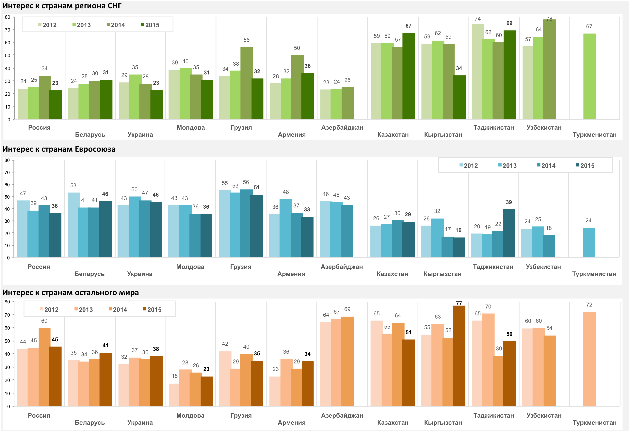
Экономика. Предпочтения по потребительским товарам
Вопрос: Товары из каких стран Вы предпочитаете покупать, каким больше доверяете?
Notes:
В продолжение оценок привлекательности евразийской экономической интеграции, отметим общественные предпочтения в вопросах экономического сотрудничества стран региона СНГ по различным направлениям.
Сравнение потребительских предпочтений в разрезе трех групп стран - «Регион СНГ» – «Евросоюз» – «Остальной мир» – не позволяют говорить о значительных различиях между кластерами. Если сравнивать средние по 9-ти странам оценки предпочтений, то все три вектора притяжений упоминаются примерно с равной частотой. Но, естественно, в отдельных странах фиксируются различные приоритеты.
Более всего доверяют продукции, импортированной из стран региона СНГ, в Таджикистане, Казахстане и Армении (по итогам 2014 г. и в Узбекистане). Покупать товары из стран ЕС предпочитают жители Грузии и население стран европейской части ПСП: Украины, Беларуси и Молдовы (см. диаграмму). В Кыргызстане потребительский выбор осуществляется в пользу товаров из категории «другие страны», в основном за счет популярности продукции из Турции. В России также предпочтения отдаются в пользу импорта товаров из «других стран», в частности, из Японии и Китая. В каждом из перечисленных случаев соответствующий вектор притяжения (кластер стран) имеет значимо более высокий удельный вес по сравнению с двумя остальными.
По сравнению с 2014 г. существенное возрастание интереса к товарам из стран региона СНГ произошло в Казахстане (сдвиг на 10 п.п.). В Грузии, Армении, Кыргызстане и России, напротив, значительно сократилась доля населения, ориентированного на покупку продукции из стран региона СНГ: так в 2015 году доля упоминаний этих стран в Кыргызстане (39%) и Грузии (32%) составила только половину от уровня показателя в 2014 (69% и 56% соответственно).
Наиболее ориентированы на внутренний рынок товаров жители России, Армении, Беларуси, Украины и Молдовы, наименее - население Таджикистана, Кыргызстана и Казахстана.

Slide 9
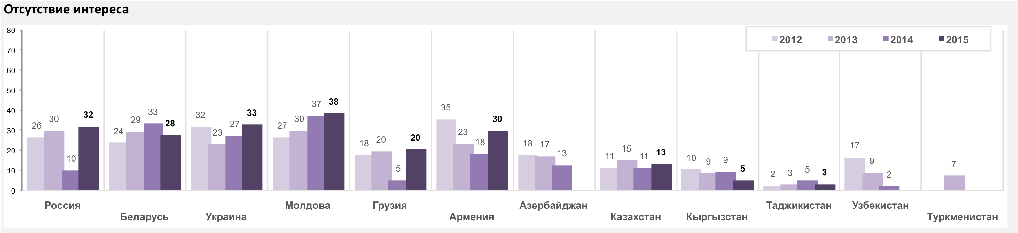
Экономика. Предпочтения по потребительским товарам
Вопрос: Товары из каких стран Вы предпочитаете покупать, каким больше доверяете?
Ориентация на внешний рынок
Ориентация на внутренний рынок
Notes:
Вопрос: Товары из каких стран Вы предпочитаете покупать, каким больше доверяете? (Отсутствие интереса)
Затруднились назвать хотя бы одну страну, чьи товары являются предпочтительными, от 3% до 38% респондентов в разных странах (рис. 2.1). Доля таких «не-ответов» с некоторой долей условности может интерпретироваться как степень ориентированности населения страны на внутренний рынок (в данном случае – потребительский рынок товаров). В среднем по всем странам по сравнению с данными прошлых лет года доля населения, склонного к товарному автономизму, существенно не изменилась и составила 15%.
Наиболее ориентированы на внутренний рынок товаров жители Молдовы, России, Беларуси и Украины; наименее - население Таджикистана, Кыргызстана и Казахстана.
Среди динамических изменений стоит отметить четырехкратное увеличение доли населения, поддерживающего товарный «автономизм» в Грузии (с 5% до 20%), трехкратное в России (с 10% до 32%), и также рост популярности местных товаров в Армении (с 18% до 30%).

Slide 10
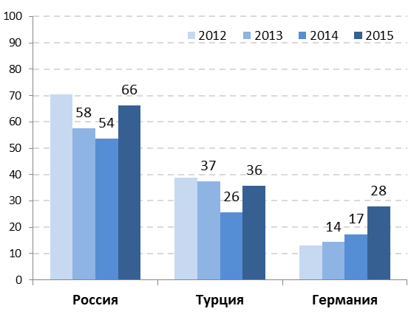
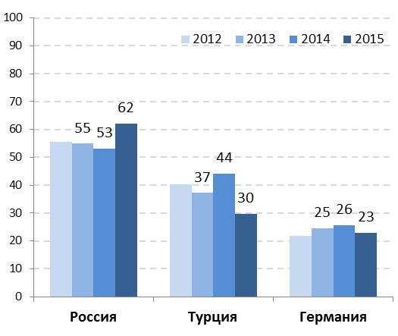
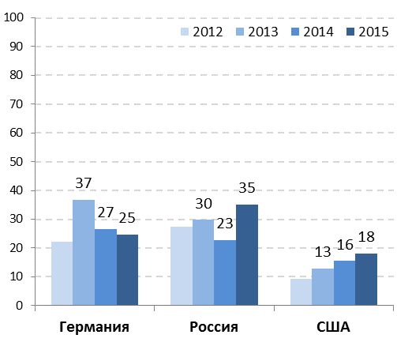
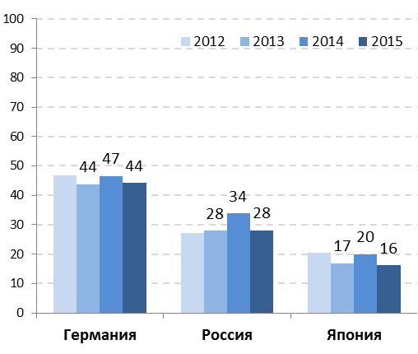
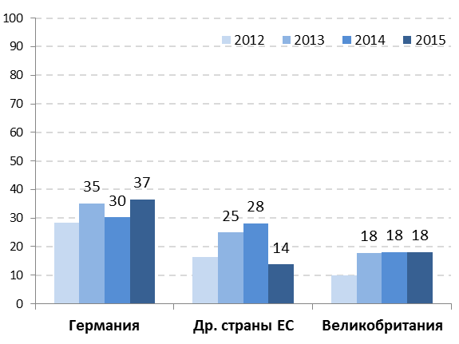
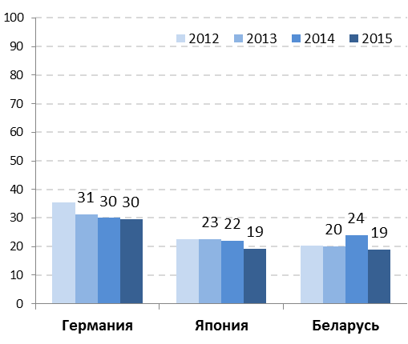
Экономика. Предпочтения по потребительским товарам [Топ-3 в каждой стране]
Предпочтения товарам из России
Таджикистан
Казахстан
Армения
Предпочтения товарам из Германии
Грузия
Украина
Россия
Notes:
Если говорить о потребительских предпочтениях в выборе продукции из конкретных стран, то в этом вопросе лидирующие позиции для жителей региона СНГ заняли товары из России, Германии и Турции. При этом приверженность немецким товарам чаще всего выражена умеренно: Германию упоминали от 14% до 44% в разных странах. Товарам из России отдает предпочтения до 26% до 66% населения стран-участников, т.е. максимальное значение показателя существенно выше. Российские товары пользуются популярностью в Таджикистане (66%), Казахстане (62%) и Армении (35%). На продукцию из Германии ориентированы жители Грузии (44%), Украины (40%), России (30%) и Армении (25%) . Товары из Турции выбирают от 30% населения в Казахстане и 36% в Таджикистане до 44% в Кыргызстане.
Судя по распределению ответов в разных социально-демографических группах, потребительские предпочтения в большинстве стран ПСП заметно зависят от возраста: чем меньше возраст респондента, тем реже выражается желание приобретать товары из отдельных стран региона СНГ (в большинстве случаев, из России), и тем чаще желание потреблять европейские и американские товары.

Slide 11
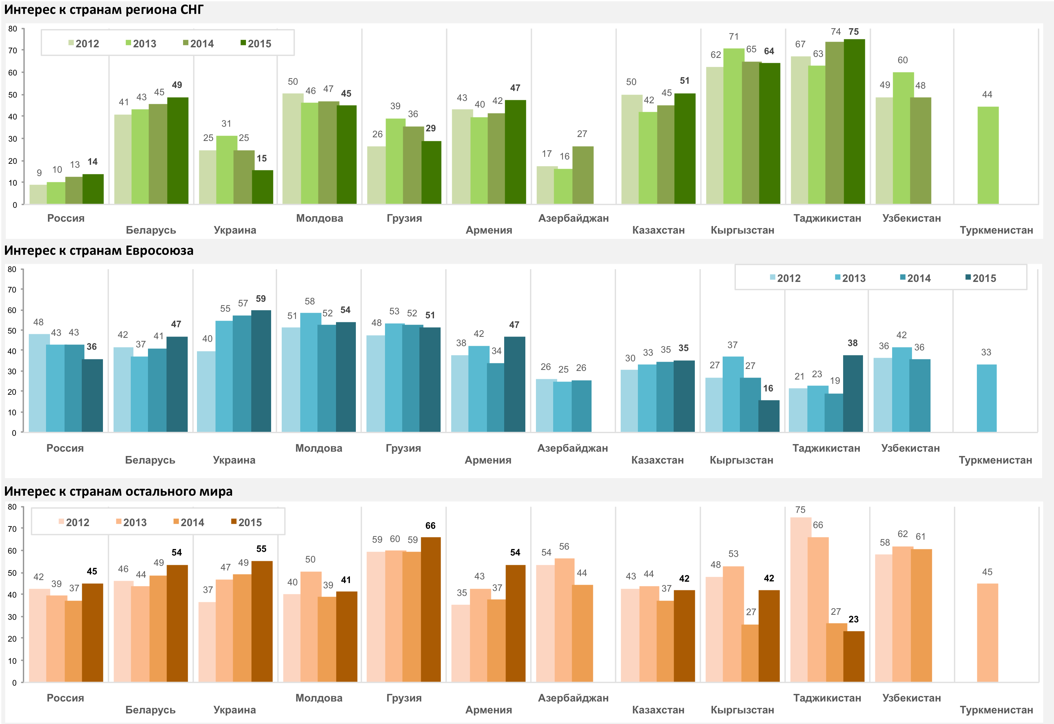
Экономика. Импорт капитала
Вопрос: Из каких стран был бы желателен для нашей страны приток капиталов, инвестиций, приход компаний, предпринимателей, бизнесменов для организации у нас своих предприятий?
Notes:
Помимо определения желательных направлений притока трудовых ресурсов в исследовании выясняются предпочтения населения стран региона СНГ по источникам иностранного капитала.
Согласно данным исследования, дистанция между векторами предпочтений стран ПСП в пользу тех или иных стран-инвесторов не столь значима: страны «региона СНГ», Евросоюз и группа стран «остального мира» в среднем были упомянуты примерно в равных долях – 43% респондентов, 43% и 47% соответственно.
Как и в других вопросах, касающихся предпочтений в экономической интеграции, среди населения Таджикистана и Казахстана доминируют ориентации на приток капитала из стран региона СНГ, также ориентируются на данное направление жители Кыргызстана.
В Украине и Молдове более выражен интерес к притоку капитала из стран Евросоюза, преимущественно за счет высокой частоты упоминаний Германии. При этом в Украине достаточно популярны предпочтения прихода бизнеса и инвестиций из стран «остального мира», в особенности из США и Японии.
По итогам 2015 г. наиболее выражены ориентации на приток инвестиций из стран «остального мира» среди населения Грузии. Этот перевес обеспечивает высокая популярность США, которая была упомянута в более чем в половине случаев (52% респондентов). В России также преобладают ориентации на иностранных инвесторов и приток капитала из стран дальнего зарубежья, в особенности популярны Китай и Япония.
Жители Армении и Беларуси примерно в равной степени ориентируются на все три страновых блока с некоторым преобладанием ориентаций на кластер «другие страны». Такое распределение может свидетельствовать о высокой степени открытости стран к иностранным инвестициям, однако довольно высокий уровень «автономности» этих стран не позволяет сделать однозначный вывод.
По сравнению с данными предыдущих волн в исследовании 2015 г. можно зафиксировать следующие изменения. В Украине, как и по другим вопросам, несколько уменьшилась доля людей, предпочитающих приток инвестиций и бизнеса из стран региона СНГ (с 25% до 19%). Некоторое снижение показателей востребованности данного кластера также можно наблюдать в Грузии. При этом в Казахстане интерес к инвестициям и бизнесу из соседних по региону СНГ стран повысился с 45% населения в 2014 году до 51% в 2015.
Интерес к странам-инвесторам из Евросоюза существенно вырос в Таджикистане и Армении и снизился в России. При ослабевании притяжения к европейскому блоку в Кыргызстане наблюдается скачок популярности стран из «остального мира», лидером по числу упоминаний является Турция. Необходимо отметить, что в 2015 г. во всех странах кроме Таджикистана в разной мере увеличилась доля людей, поддерживающих приток инвестиций из ЕС. В остальных случаях существенных изменений не наблюдается.
Склонность к автономии в инвестиционных вопросах более всего прослеживается в России, где более трети (38%) жителей не смогли назвать страны, откуда был бы желателен приток иностранного капитала. Менее всего рассчитывают на ресурсы собственной страны и соответственно открыты приходу бизнеса и инвестиций извне жители Таджикистана, где зафиксировано только 7% «автономистов».
По итогам исследования 2015 года можно отметить, что существенных изменений в выборе стран-инвесторов не произошло. Как и в опросах 2012-2014 гг., среди стран региона СНГ лидирующие позиции в качестве источника иностранного капитала занимает Россия, которой отдают предпочтение жители всех стран постсоветского пространства (в среднем упомянули 37% респондентов), кроме Грузии, Украины и Молдовы. Особенной популярностью в качестве источника иностранного капитала Россия пользуется в Таджикистане, где она была отмечена почти 70% жителей, и Кыргызстане (59%). Своё положение Россия также укрепила в Армении, Беларуси и Казахстане, где наблюдается слабая положительная динамика.
В то же время в Украине за текущий год произошел значимый спад привлекательности России в качестве источника иностранного капитала: впервые за 4 года этот показатель опустился до 9% (в 2013 и 2014 годах этот показатель составлял 27% и 21% соответственно). В остальных странах существенных изменений отмечено не было.
Население Грузии остается последовательным в своих взглядах и отдает предпочтение притоку инвестиций из США, которые упомянули более половины жителей данной страны (52%). Приблизительно такая же доля респондентов поддерживает американские вложения в Армении (45%) и Украине (47%), в которых произошел значительный рост поддержки прихода бизнеса и инвестиций из США (по сравнению с волной 2014 гг. данный показатель увеличился с 27% до 45%, и с 39% до 50% соответственно). Германия является одним из наиболее желательных партнеров в Украине (50%), в которой стоит отметить рост привлекательности немецкого бизнеса на 11 процентных пунктов, и Молдове (42%). Притоку инвестиций из Китая отдает предпочтение порядка трети жителей Беларуси (37%) и России (32%), при этом в последней несколько более выражены ориентации на азиатских бизнес-партнеров за счет упоминания Японии (18%).

Slide 12
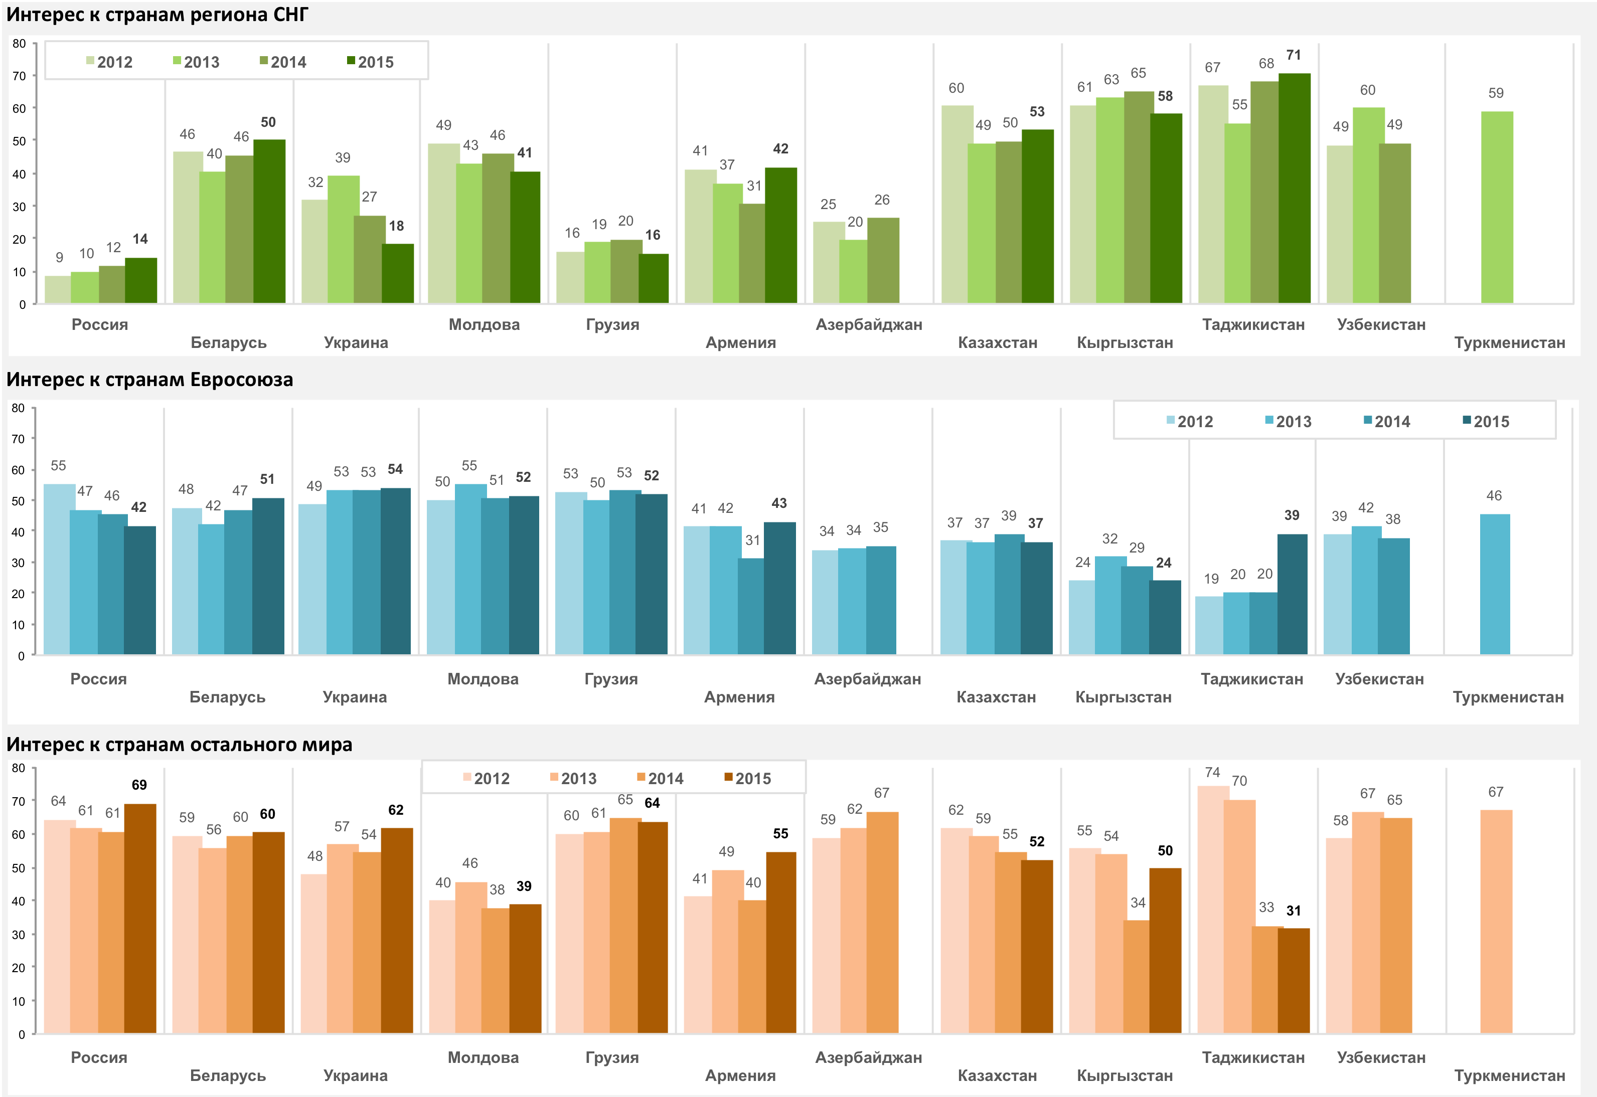
Экономика. Научно-техническое сотрудничество
Вопрос: С какими странами нашему государству или компаниям было бы полезно сотрудничать в области науки и техники - вести совместные исследования, обмениваться разработками, технологиями, научными идеями?
Notes:
В блок показателей экономического притяжения традиционно входит и выяснение желательных векторов сотрудничества в области науки и техники.
По сравнению с данными предыдущей волны «Интеграционного барометра» в предпочтениях населений стран-участников не произошло значительных сдвигов в выборе кластеров: по совокупному числу упоминаний лидирующими странами-партнерами в области научно-технического сотрудничества остаются страны за пределами ЕС и региона СНГ – кластер «Другие страны» в среднем отмечен половиной респондентов (53%). На второй позиции - «Страны Евросоюза» (44%), и с существенным отставанием от первого - «Страны региона СНГ» (40%). Такое смещение связано с большим числом упоминаний стран с инновационным типом экономики - Японии и США, а также Китая. В целом кластер «Другие страны» имеет наиболее высокий, по сравнению с другими кластерами, удельный вес в России, Грузии, Украине, Беларуси и Армении (в 2014 г. также в Азербайджане и Узбекистане).
Ориентации стран региона СНГ в сфере научно-технического сотрудничества направлены преимущественно на Россию (35%), Германию (36%) и Японию (31%).
Наиболее привлекательна Россия как партнер в области научно-технического сотрудничества в Таджикистане и Кыргызстане (более 50% упоминаний), а также Казахстане и Беларуси (по 49% упоминаний). Самые низкие показатели по данному вопросу были отмечены в Грузии и особенно в Украине, где доля заинтересованности в России как партнере в инновационном секторе экономики сократилась в 2 раза и так же, как по ряду других вопросов, составляет рекордно низкий уровень – 11%.
В Германии, как ключевом партнере в сфере науки и техники, заинтересованы около половины жителей Беларуси (47%), Грузии (46%), Украине (44%) и Молдове (41%), и чуть более трети населения России и Армении (36% и 33% соответственно). Наиболее желательно сотрудничество в области науки и техники с Японией с точки зрения населения России, Украины, Грузии и Беларуси (доля упоминаний от 40% до 50%). Партнерство с США предпочитают на Украине, в Армении и Грузии (от 38% до 42% респондентов), с Китаем - в России и Беларуси (43% и 38% соответственно). Из динамических сдвигов наиболее выделяется укрепление позиций Китая как партнера в сфере науки и техники в России (с 27% в 2014 году до 43% в 2015).

Slide 13
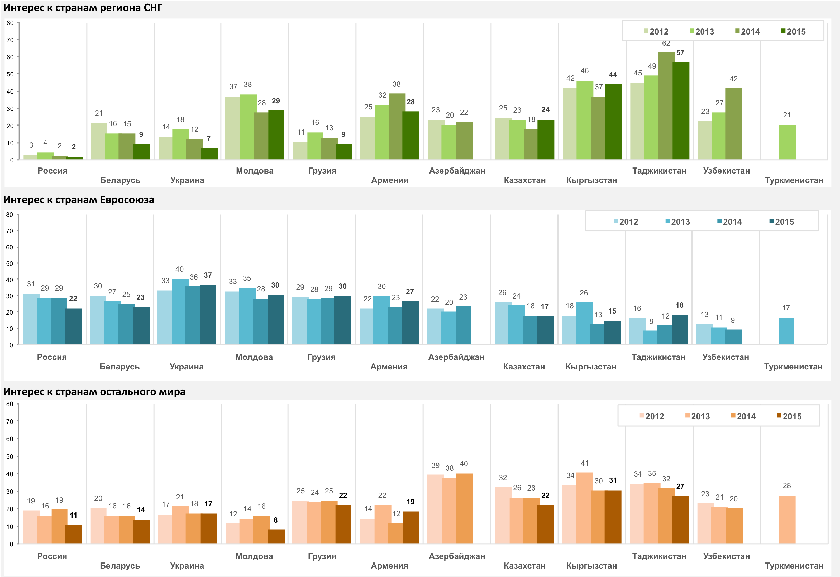
Экономика. Трудовая эмиграция
Вопрос: В каких странах Вы хотели бы временно поработать, если бы представилась такая возможность?
Notes:
Одним из важных признаков экономической привлекательности страны является число людей, выражающих намерение в ней временно поработать (рис. 5). Из трех геополитических блоков по средним значениям ни один не является приоритетным: «Страны региона СНГ», страны Евросоюза и кластер «Другие страны» получили в среднем 20-25% упоминаний. В отдельных странах можно отметить следующие значимые отклонения:
В Таджикистане, Кыргызстане и Казахстане (в 2015 году), а также в Узбекистане (по данным за 2014 г.) наиболее выражен вектор предпочтений стран региона СНГ (прежде всего России).
Повышенный интерес к странам Евросоюза наблюдается в Украине, Грузии, Молдове, Армении, Беларуси и России. Существенных изменений в распределениях по сравнению с 2014 г. не отмечается.

Slide 14
Экономика. Трудовая эмиграция [предпочтения внутри региона СНГ]
Вопрос: В каких странах Вы хотели бы временно поработать, если бы представилась такая возможность?
Notes:
В пределах постсоветского пространства с точки зрения привлекательности работы лидером остается Россия. Особенной популярностью она пользуется среди жителей Таджикистана, в которой по сравнению с 2014 годом этот показатель вырос с 42% до 53%, и населения Кыргызстана, где о возможности временной работы в России заявили 38% респондентов. Наименьший уровень этого показателя был зафиксирован в Украине и Грузии (что ожидаемо) и в Беларуси (что сравнительно неожиданно).
Среди других направлений стоит отметить ориентацию на временную работу в Германии среди населения Украины (21%), Грузии (15%), Армении (16%), Беларуси (15%). Среди желательных стран-реципиентов трудовых мигрантов можно выделить США, которые находится на первых позициях по числу упоминаний в Грузии, Украине и Армении (18%, 16% и 15% соответственно).
В подавляющем большинстве стран региона СНГ молодежь чаще проявляет желание временно поработать в странах Евросоюза и странах «остального мира», чем более взрослое население. Так, например, в Беларуси 27% молодежи выбрали Германию как страну предпочтительную для возможного переезда на временную работу в сравнении с 13% респондентов среднего возраста, а в Армении: 22% молодежи до 25 лет выбрали США в сравнении с 12% населения среднего возраста, 22% - Германию и Францию в сравнении с 14%-15% взрослых респондентов).
В Казахстане, Киргизии и Таджикистане заметно наибольшее среди стран ПСП различие между мнением молодежи и взрослого населения стран относительно кластера «другие страны»: молодежь чаще проявляет желание временно поработать в Турции и США.
Среди стран, население которых в наибольшей степени ориентировано на внутренние рынки труда, лидируют Россия, Беларусь и Украина (69%, 64% и 52% «автономистов» соответственно). При этом радикальный сдвиг в сторону автономности произошел в России, где доля людей, ориентированных на внутренний рынок труда, увеличилась на 20% процентных пунктов по сравнению с 2014 г. Беларусь продолжает постепенное движение к автономии, где с каждым годом возрастает число людей, не поддерживающих идею временной трудовой миграции.

Slide 15
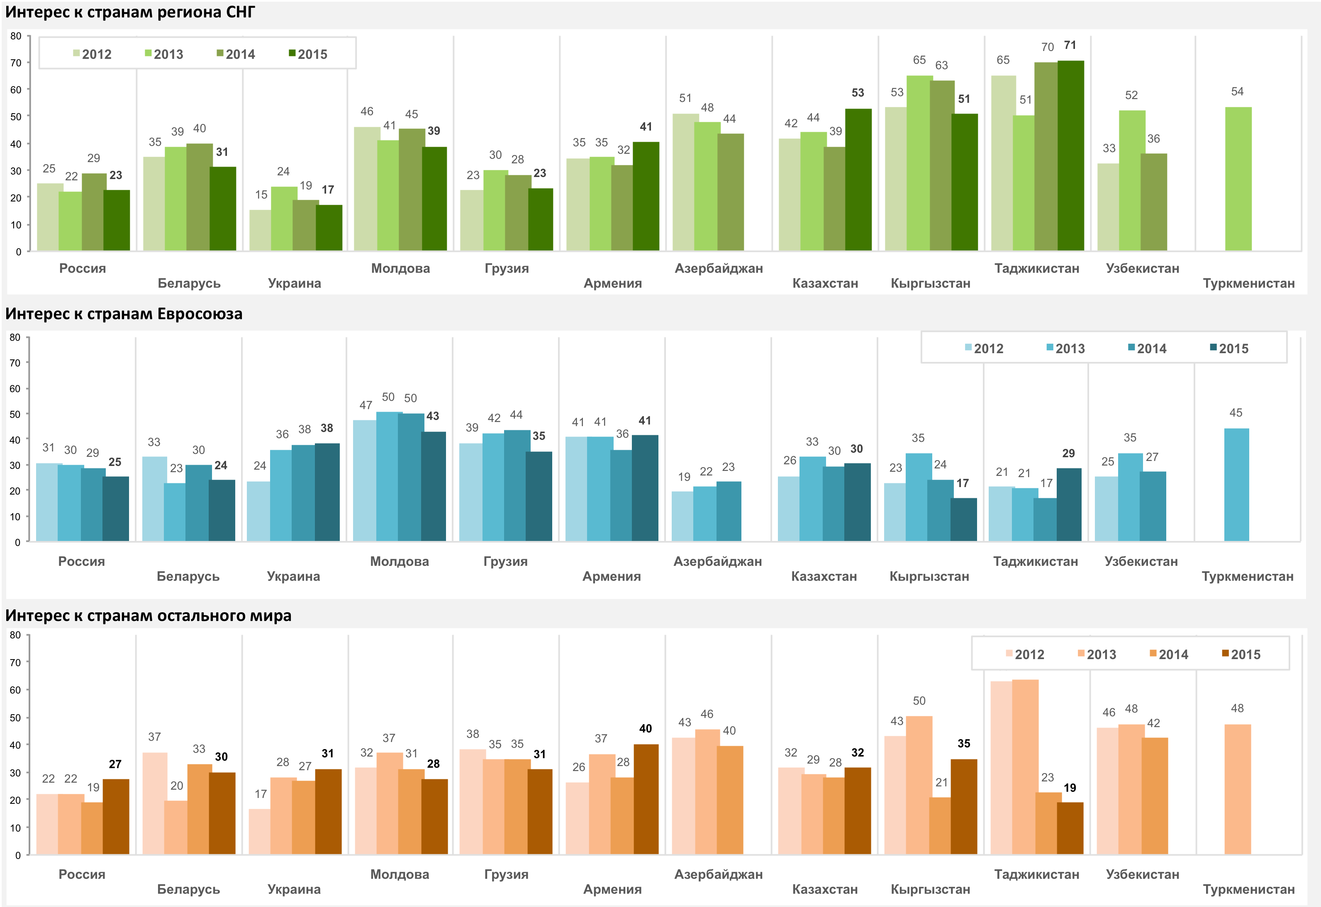
Экономика. Трудовая иммиграция
Вопрос: Из каких стран был бы желателен приезд в нашу страну для работы или учебы временных и постоянных рабочих, студентов, специалистов?
Notes:
Анализ представлений о желательных источниках трудовых ресурсов в разрезе кластеров стран позволяет говорить о более выраженном притяжении к группе «Страны региона СНГ», который отметили 39% всех респондентов, по сравнению с кластерами «Страны Евросоюза» - 31%, «Другие страны» - 30%.
Готовность к притоку учебных и трудовых кадров из стран региона СНГ чаще всего выражали жители Таджикистана, Казахстана и Кыргызстана (за счет высоко-частотного упоминания России). К странам Евросоюза наиболее тяготеют Молдова, Грузия и Украина, в которых популярностью пользуются такие направления, как Германия, Великобритания и Франция (рис. 2.8). По итогам опроса 2015 кластер «другие страны» ни в одной стране-участнике по совокупному количеству упоминаний не был выбран приоритетным. Показатели, близкие к средним данный кластер получил в Беларуси, России и Грузии за счет довольно частных упоминаний Японии, Китая и США.
Отдельно стоит рассмотреть случай Армении, население которой тяготеет к трем кластерам стран в равной степени.
В ряде стран зафиксированы некоторые изменения по сравнению с замерами предыдущего года. Так в Казахстане произошел значительный рост симпатий в поддержку кластера стран региона СНГ (с 30% до 53% упоминаний), в Кыргызстане и Беларуси, напротив, существенно сократилась доля людей, которые готовы принимать в своей стране иммигрантов от ближайших соседей.
В Таджикистане, где по итогам первых волн превалировали ориентации на кластер «другие страны», возросло число людей, отдающих предпочтение кадрам из стран Евросоюза. В остальных странах не отмечается сдвигов в отношении трудовой иммиграции из европейских государств.
На фоне падения привлекательности стран постсоветского пространства, как источника трудовых ресурсов, в Кыргызстане наблюдается переориентация на кластер «другие страны», удельный вес которого сильно возрос (с 21% в 2014 г. до 35% упоминаний в 2015). Значимое увеличение доли людей, ориентированных на данный кластер, также наблюдается в Армении. Примечательно, что в обеих странах изменения происходят «волнообразно»: при снижении показателей в 2014 году, в текущем произошло выравнивание до значений 2013 гг.
Наиболее ориентированными на внутренние рынки труда по итогам 2015 года стали жители России, Беларуси, Украины и Грузии (свыше 40% выбравших «затрудняюсь ответить» и «такой страны нет») (рис. 2.8). Если данный показатель существенно не изменился в Украине и Армении, то в Беларуси, России и Грузии наблюдается возрастание ориентаций на автономность. Ту же тенденцию можно отметить в Молдове, несущественные сдвиги произошли в Таджикистане и Кыргызстане.
В Казахстане, напротив, произошла значимая переориентация на внешние рынки труда: по сравнению с 2014 годом доля респондентов, не готовых принимать иностранных студентов и специалистов, сократилась с 36% до 23%.
Стоит отметить, что суммарный показатель затруднившихся ответить и выбрать страну остается довольно высоким по с 2012 по 2015 год и на текущий год составляет 34%.

Slide 16
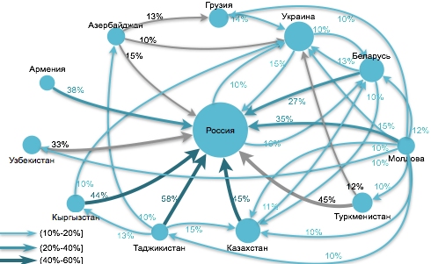
Экономика. Трудовая иммиграция [предпочтения внутри региона СНГ]
Из каких стран был бы желателен приезд в нашу страну для работы или учебы временных и постоянных рабочих, студентов, специалистов?
Notes:
При анализе желательных с точки зрения респондентов иммиграционных потоков трудовых ресурсов внутри постсоветского пространства можно наблюдать воспроизведение тенденций, рассмотренных на примере предыдущих вопросов. В иерархии предпочтений среди стран-доноров лидирует Россия, средняя доля упоминаний по итогам последней волны составляет 29%, что несколько меньше по сравнению с 2014 годом (32%). Возрастающей популярностью в качестве источника трудовых ресурсов она пользуется у жителей Таджикистана, Казахстана и Армении. Существенный спад привлекательности России за последний год наблюдается в Беларуси и Кыргызстане, где произошел сдвиг почти на 10%, менее значительный в Молдове и Украине. Единственной страной, в которой по числу упоминаний не лидирует Россия, является Грузия, где отдают предпочтение притоку трудовых ресурсов из Украины.
Германия, являющаяся одной из привлекательных стран для эмиграции, во всех странах-участниках 2015 гг. была упомянута и как желательный источник рабочих, специалистов и студентов. Этот показатель варьируется от 12% в Кыргызстане и до 31% в Молдове. Жители Армении, как и по другим вопросам, достаточно часто упоминали Францию (29%), как страну, из которой желателен приток трудовых ресурсов. В Грузии выражены ориентации на сотрудничество со специалистами из США (22% упоминаний), что также согласуется с общим вектором грузинско-американских отношений.
В отдельных странах 2015 год ознаменовался существенными сдвигами в предпочтениях стран-доноров (исключая вектор, направленный на Россию). Так в Кыргызстане произошел спад популярности Казахстана как источника трудовых резервов с 22% до 9%. Одновременно с этим слабо выраженные предпочтения Беларуси, Таджикистана, Узбекистана, Туркменистана и Украины опустились ниже порогового значения в 10%. В Молдове наблюдается обратная тенденция: возрастание числа слабо выраженных ориентаций на Грузию, Казахстан, Туркменистан, Таджикистан, Узбекистан (в 2014% показатели по данным странам находились у границы порогового значения)

Slide 17
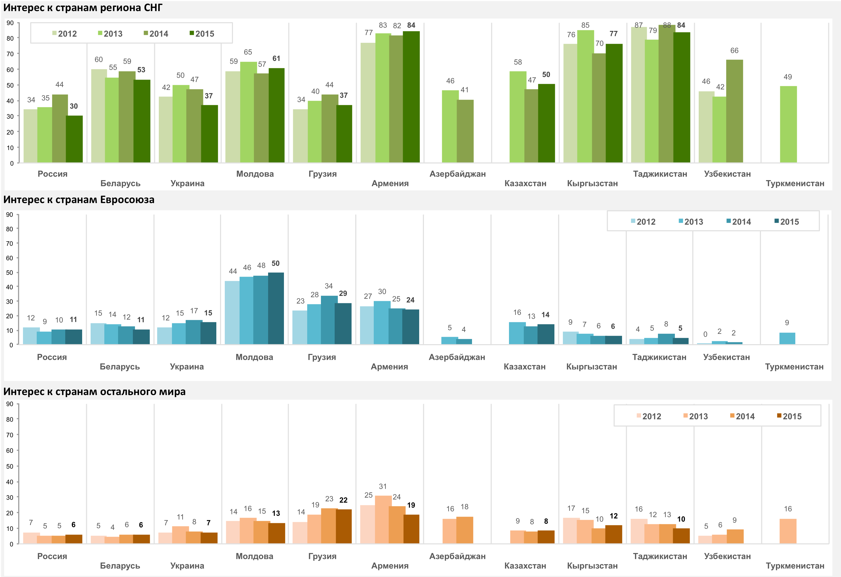
Личная коммуникация с представителями других стран
Вопрос: В каких из перечисленных стран у Вас есть родственники, близкие друзья, коллеги, с которыми Вы поддерживаете постоянную связь (лично, по почте, телефону и т.п.)?
Notes:
Вопрос: В каких из перечисленных стран у Вас есть родственники, близкие друзья, коллеги, с которыми Вы поддерживаете постоянную связь (лично, по почте, телефону и т.п.)?
Одним из важных показателей социокультурной близости населения стран является наличие реальной коммуникации с родственниками, близкими, коллегами, находящимися в других странах. В среднем по девяти странам, в которых задавался вопрос о наличии близких корреспондентов, 57% опрошенных указали, что имеют такие связи в странах постсоветского пространства (напомним, в 2014 году этот показатель для 11 стран был равен 59%, то есть практически не изменился).
В шести странах – Таджикистане, Армении, Кыргызстане, Молдове и Беларуси – коммуникации с разного рода «корреспондентами» в других странах имеются более чем у половины взрослого населения, а в Казахстане – ровно у половины. На Украине доля имеющих связи в странах постсоветского пространства продолжает снижаться, составив менее половины жителей – с 47% до 37% (рис. 3.7). Колебание показателя произошло у жителей Грузии (с 44% до 37%) и России (с 44% до 30%).
Доли упоминаний стран Евросоюза в качестве стран, с которыми есть устойчивые коммуникации, заметно превышают средний уровень в Молдове (50%), а также – с некоторым отрывом – в Армении и Грузии (24% и 29%, соответственно). При этом в Молдове и Армении доли ответов по сравнению с 2014 годом остались практически прежними, а в Грузии - немного снизились (с 34% до 29%).
Среди стран ЕС, с которыми поддерживают постоянную связь жители стран постсоветского пространства, отдельно стоит отметить следующие:
Жители Молдовы поддерживают тесные коммуникации главным образом с корреспондентами из Румынии и Италии (в сумме более 33%);
Жители Армении чаще всего общаются со знакомыми во Франции (14%).
Жители Грузии много взаимодействуют с представителями разных стран Евросоюза (29%).
За пределами постсоветского и европейского пространства масштабная в относительном выражении «коммуникационная диаспора» имеется у Армении – каждый пятый житель этой страны в возрасте от 18 лет поддерживает контакты с резидентами в США (19% опрошенных), довольно много контактов с США и Турцией у граждан Грузии (9% и 12%, соответственно).

Slide 18
Личная коммуникация с представителями других стран [предпочтения внутри региона СНГ]
Вопрос: В каких из перечисленных стран у Вас есть родственники, близкие друзья, коллеги, с которыми Вы поддерживаете постоянную связь (лично, по почте, телефону и т.п.)?
Notes:
Вопрос: В каких из перечисленных стран у Вас есть родственники, близкие друзья, коллеги, с которыми Вы поддерживаете постоянную связь (лично, по почте, телефону и т.п.)?
Наиболее масштабные личные коммуникации в России (по отношению к населению страны) имеют Армения (82% респондентов поддерживают контакт с близкими или коллегами в России), Таджикистан (79%) и Кыргызстан (65%). Связи с Украиной в этом году снизились по всем странам, кроме Молдовы и Таджикистана (данный интерес там демонстрирует устойчивость по всем годам, в которых проводился опрос). Соответствующие данные приведены на рис. 3.8.
В Беларуси, Грузии и Украине наблюдается снижение доли населения, поддерживающего постоянные связи с родственниками, близкими, знакомыми из России. Напротив, в Казахстане и Молдове эта доля демонстрирует некоторый рост. Появилась заметная взаимная связь между жителями Беларуси и Казахстана.
Обращаем внимание что понятие «диаспора» здесь употребляется в ином смысле, нежели обычно.

Slide 19
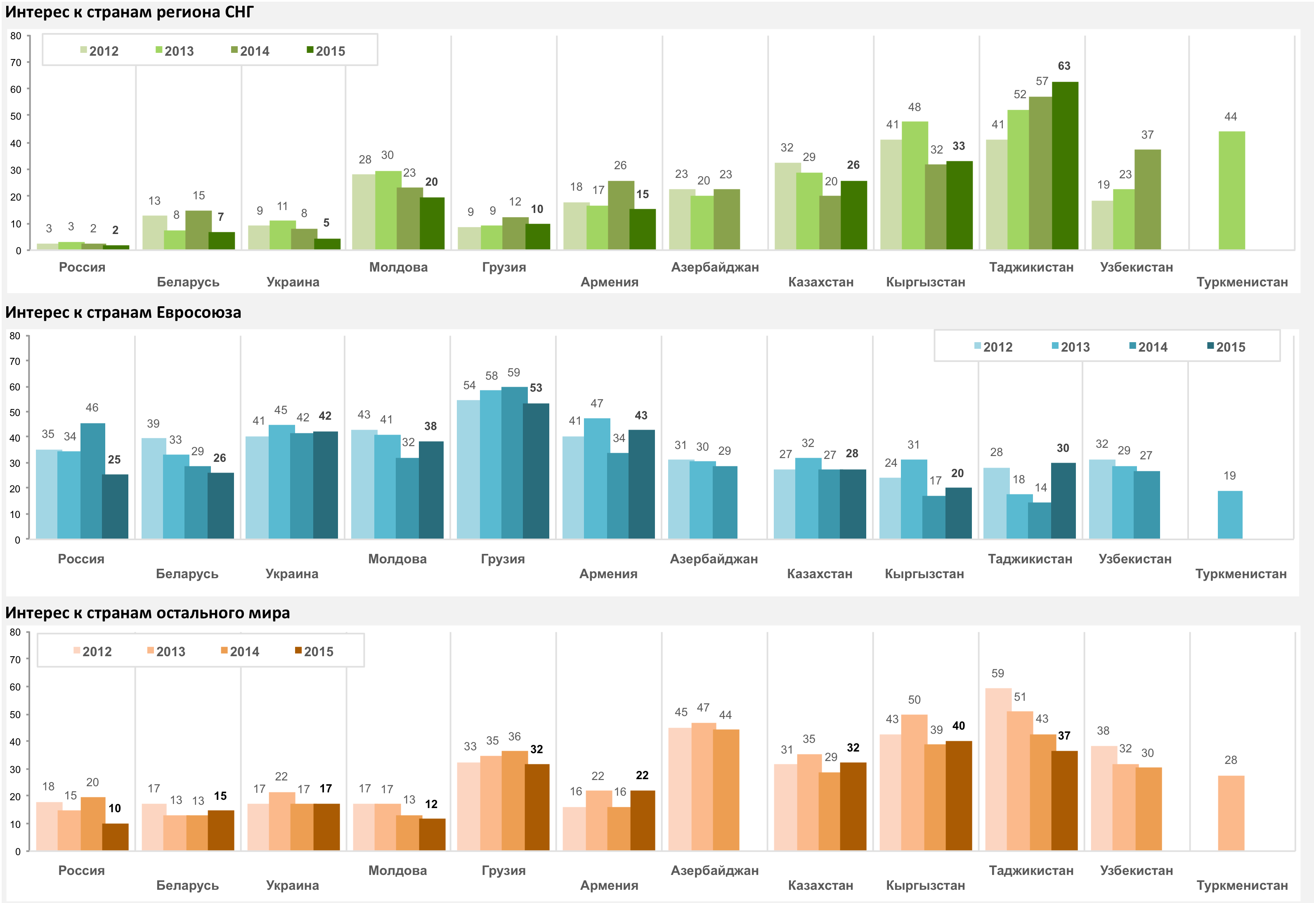
Образование: привлекательность других стран
Вопрос: Скажите, в какую из перечисленных стран Вы лично хотели бы поехать на учебу, с образовательной целью (или отправить на учебу своих детей)?
Notes:
Вопрос: Скажите, в какую из перечисленных стран Вы лично хотели бы поехать на учебу, с образовательной целью (или отправить на учебу своих детей)?
Важный индикатор социокультурной близости между странами, использованный в проведенном исследовании, – желание получить образование за границей самому или своим детям. Как это уже фиксировалось ранее в предыдущих волнах «Интеграционного барометра ЕАБР», по этому индикатору территория постсоветского пространства не обладает особенными конкурентными преимуществами перед Евросоюзом или наиболее часто упоминаемыми странами остального мира
В 2012 году лишь в Казахстане доля ответов «Страны региона СНГ» превышала доли ответов, приходящиеся на каждую из двух остальных категорий, но это превышение не являлось статистически значимым. Единственной страной в 2013 г., где доля ответов для кластера «Страны региона СНГ» значительно превышала доли по двум другим группам, являлся Туркменистан (44% против 19% для стран ЕС и 28% для других стран). Там фиксировался довольно высокий спрос на образование в России, Украине и Беларуси, но данных по 2015 г. в этой стране нет.
В 2015 г. в Таджикистане образовательный интерес к кластеру «Страны региона СНГ» оказывается самым высоким – 63%. В Казахстане интерес к образованию в пределах постсоветского пространства находится примерно на одном уровне с выбором ответов «Страны Евросоюза» и «Страны остального мира» (26% против 28% и 32%, соответственно). В Армении и Беларуси наблюдается снижение образовательного интереса к территории постсоветского пространства (с 26% до 15% и с 15% до 7%, соответственно).
Страны Евросоюза как предпочтительные в плане получения образования в опросе 2015 года чаще других назывались респондентами из Грузии (53%), Армении (43%), Украины и Молдовы (38%). Причем, если в Грузии этот показатель немного опустился, в Украине остался неизменным, то в Армении и Молдове произошел рост в сравнении с прошлым годом. Наиболее популярный ответ в этой категории в Грузии – «Великобритания» и «Германия», в Армении – «Германия» и «Франция», а в Молдове – «Румыния» и «Италия» (назывались среди «других стран Европейского Союза»).
Очень существенно в 2015 году уменьшилась ориентация на страны Евросоюза в качестве желанных для получения образования в России (с 46% до 25%), да и в Беларуси прослеживается отрицательная динамика. Во всех остальных странах после прошлогоднего снижения наблюдается рост интереса к получению образования в странах Евросоюза.
Обращают на себя внимание серьезные скачки в динамике показателя в России – понижение показателей образовательного интереса к странам Евросоюза и к другим странам практически в два раза каждый, повышение доли «автономных» ответов на 13 процентных пунктов. Вряд ли снижение интереса к образованию вне стран региона СНГ может быть связано с экономической ситуацией (т.к. вопрос сформулирован как желание, а не возможность), скорее это эмоциональный выбор, связанный со всплеском патриотизма в стране и недоверием ко всему иностранному, особенно это касается европейских стран и США.
За пределы постсоветского пространства и Евросоюза чаще других направлена желательная образовательная траектория у жителей Кыргызстана, Грузии и Таджикистана. В Кыргызстане совокупная доля ответов «Другие страны» превышает долю ответов, приходящихся на каждую из двух иных категорий. Продолжается снижение интереса к образованию в этом кластере у жителей Таджикистана.

Slide 20
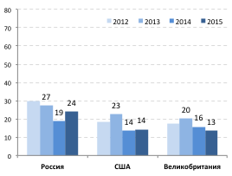
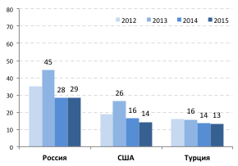
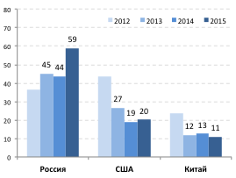
Образование: привлекательность других стран странам [Топ-3 в каждой стране]
Ориентация на получение образования в России
Казахстан
Кыргызстан
Таджикистан
Notes:
Вопрос: Скажите, в какую из перечисленных стран Вы лично хотели бы поехать на учебу, с образовательной целью (или отправить на учебу своих детей)?
Среди конкретных стран, находящихся за пределами постсоветского пространства и Евросоюза, у жителей Армении, Грузии и Беларуси в приоритете находится получение образования в США, у жителей Казахстана и Таджикистана – в Китае и США, Кыргызстана – в США и Турции, Украины – в США.
В целом если не считать Россию, то постсоветское пространство оказалось не слишком привлекательным в качестве обобщенного места получения образования (рис. 3.6). Доли упоминаний остальных стран региона СНГ не превышают 4%. За последний год привлекательность получения образования в России вновь выросла в Казахстане (с 19% до 24%), после некоторого падения в 2014 году она стабильно растет в Таджикистане и осталась на том же уровне в Кыргызстане (29%). Напротив, показатель вновь снизился в Беларуси (с 13% до 6%). Т.е. сегодня российское образование представляется конкурентоспособным только для жителей центральноазиатского региона.
На уровне с Россией в качестве желанных стран для получения образования, находятся Германия, Франция и США. Стоит отметить интерес к получению образования в Турции у жителей Кыргызстана (13%).

Slide 21
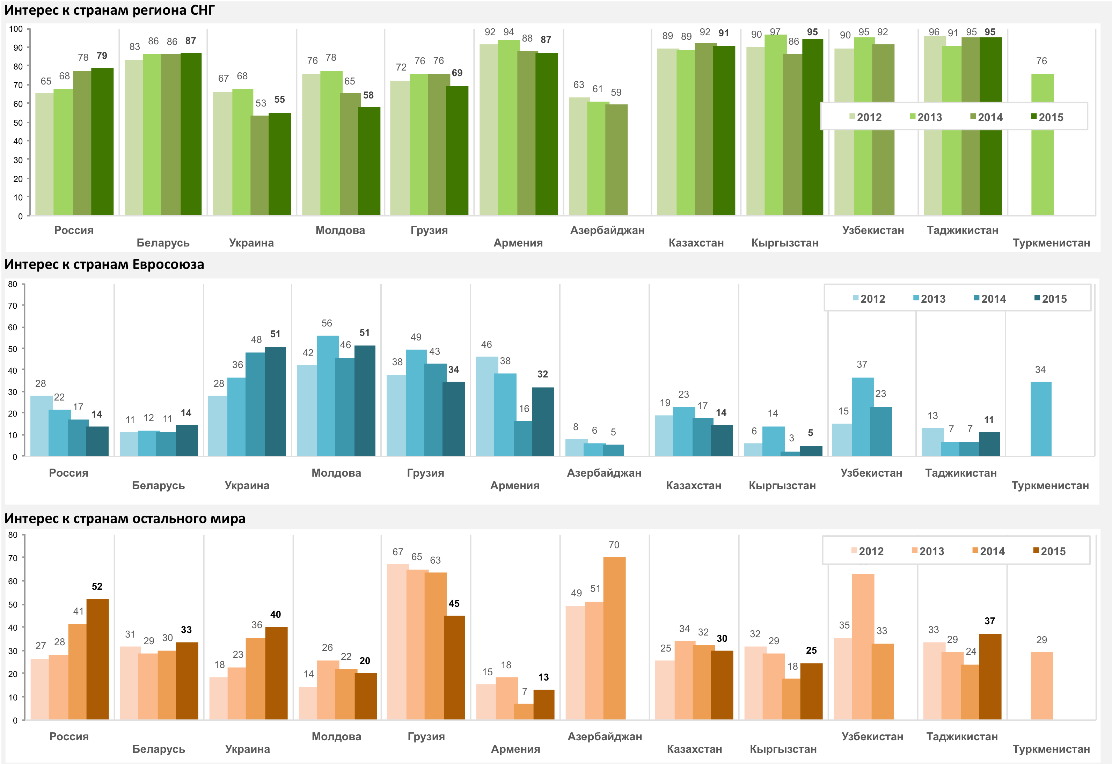
Политика. Восприятие дружественности других стран
Вопрос: Какие из перечисленных стран, на Ваш взгляд, являются дружественными для нашей страны (на поддержку которых в трудную минуту можно рассчитывать)?
Notes:
В большинстве стран население чаще всего называет дружественными странами бывшие республики СССР. Присутствует общая логика распределения ответов относительно субъектов и объектов военно-политической помощи: странам ПСП как готовы помогать, так и готовы принять помощь.
Вопрос: Какие из перечисленных на карточке стран, на Ваш взгляд, являются дружественными для нашей страны (на поддержку которых в трудную минуту можно рассчитывать)? [группировка по трем категориям стран]
На диаграмме очевидно существенное смещение «внутрь», в сторону стран региона СНГ. В среднем 80% упоминаний во всех странах – участницах исследования; минимум – 57% и 58% – наблюдается в Украине и Молдове. За последние годы наблюдался устойчивый тренд в сторону его снижения – и в Украине, и Молдове.
Наиболее значительные отклонения от общей тенденции («ориентации вовне»):
«Страны Евросоюза» заметно чаще среднего по-прежнему упоминали респонденты в Грузии и особенно в Украине и Молдове. В прошлом году в Молдове и Грузии показатель несколько снизился. Однако в 2015 году произошло его увеличение во всех трех странах. Также в 2014 году было замечено значительное падение упоминания «Стран Евросоюза» в Армении (с 38% до 16%), которое в 2015 году вновь сменилось тенденцией к росту (до 32%).
В 2014 году «Другие страны» чаще среднего упоминались респондентами в Грузии и Азербайджане. В этом году однако стало заметно снижение упоминания других стран в Грузии (с 63% до 45%) и резкое увеличение в России (с 41% до 52%) и Украине (с 36% по 44%). Вместе с тем такое увеличение симпатий связано с разными факторами: в России за счет роста симпатий к Китаю, в Украине – к США.

Slide 22
Политика. Восприятие дружественности других стран
Какие из перечисленных стран, на Ваш взгляд, являются дружественными для нашей страны (на поддержку которых в трудную минуту можно рассчитывать)? [Топ‑3 в каждой стране в среднем за 2013-2015]
Россия
Казахстан
Кыргызстан
Грузия
Украина
Молдова
Notes:
Ожидаемыми исключением являются Грузия и Украина, значимо ориентированные на США и Европу. Азербайджан в выборке этого года отсутствовал, но его уместно отнести к этой группе, помня об устойчивой ориентации на Турцию. Молдова по многим параметрам занимает промежуточную, неустойчивую позицию.
Влияние российско-украинских событий на мнения жителей этих двух стран очевидно. Если в 2014 году можно было делать лишь осторожные выводы, то в 2015 году отрицательные или неустойчивые тренды стали более отчетливыми. В Украине усилилось зафиксированное годом ранее резкое снижение упоминаний России в качестве дружественной страны при одновременном росте ориентаций на страны Евросоюза и США. Параллельно с размыванием дружественного образа России в Украине растут и негативные оценки соседнего государства среди россиян. Однако на данном этапе сила конфликта не затрагивает частные интересы жителей других государств, чтобы резко изменить отношение и к России, и к Украине. Иными словами, российско-украинский конфликт в представлениях многих жителей других стран региона СНГ остался именно российско-украинским конфликтом без раскалывания других стран по двум противоборствующим лагерям.

Slide 23
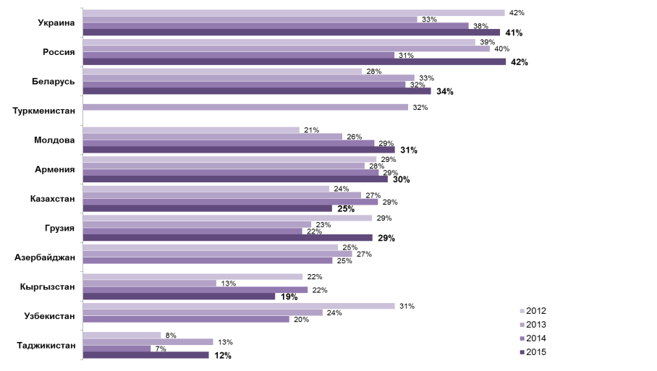
Уровень ориентации на автономность
Средние значения сумм долей ответов "Таких стран нет" и "Затрудняюсь ответить" по 12-ти опорным вопросам, заданным в каждой стране.
Высокий уровень автономистских настроений
Средний уровень автономистских настроений
Низкий уровень автономистских настроений
Notes:
Средние значения сумм долей "Таких стран нет" и "Затрудняюсь ответить" по 12-ти опорным вопросам, заданным в каждой стране.
Зависимость интеграционных предпочтений населения от социального самочувствия и ощущения самодостаточности страны особенно хорошо проявляется при анализе склонности к автономности. Повышенное стремление к автономному развитию, зафиксированное в России, Украине, Беларуси, Туркменистане (2013), хорошо коррелирует со сравнительно более высоким уровнем удовлетворенности жизнью в этих странах. Напротив, В Кыргызстане И Таджикистане распространенность интеграционных настроений (вне зависимости от конкретного вектора притяжения) связывается с низким уровнем социального самочувствия населения. Можно предположить, что в союзах с экономически состоятельными странами население более бедных стран видит возможность улучшения своего положения, а заметная часть населения относительно благополучных стран не стремится делиться своим благополучием с кем-либо, демонстрируя отказ от интеграции. Отсюда - риски для стабильности и долгосрочности интеграционных образований и повышенные требования к взаимовыгодности сотрудничества, и в том числе к информированию населения об этой взаимовыгодности. В противном случае, представления о «неравной полезности» интеграции могут привести росту автономистских изоляционистских настроений в наиболее развитых странах региона.
НЕТ АКТУАЛЬНОЙ ДИАГРАММЫ

Slide 24
Векторы предпочтений: Группировка стран по приоритетным для них геополитическим векторам
 | 2012 | 2013 | 2014 | 2015
Страны региона СНГ | Армения Беларусь Казахстан Кыргызстан Молдова Таджикистан Узбекистан | Армения Беларусь Казахстан Кыргызстан Таджикистан Узбекистан Туркменистан | Армения Беларусь Казахстан Кыргызстан Таджикистан Узбекистан | Армения Беларусь Казахстан Кыргызстан Таджикистан
Страны Евросоюза | Россия Украина | Молдова Грузия Россия Украина | Грузия Украина | Украина
Другие страны | Азербайджан Грузия | Азербайджан | Азербайджан | Азербайджан
Неопределенно |  |  | Молдова Россия | Грузия Молдова Россия
Notes:
Группировка стран по приоритетным для них геополитическим векторам. Группировка проведена по итогам расчетов индексов притяжения к группе стран для каждой страны, участвующей в проекте. Приоритетным для каждой страны считается вектор с наибольшим индексом притяжения. Процедура расчета индексов описана в аналитическом отчете.
Третья волна опросов «Интеграционного барометра ЕАБР» проведена консорциумом «Евразийский монитор» в апреле-мае 2014 года на фоне серьезного обострения российско-украинских отношений, сопровождающего информационной войной, что, конечно, не может не сказаться на колебаниях общественного мнения населения как этих двух стран, так и всего постсоветского мира, включенного в единое информационное поле. В этих условиях в рамках проекта были выявлены как устойчивые параметры интеграционных предпочтений граждан пост-СССР, так и показатели, чувствительные к информационному воздействию, а также степень этой чувствительности.
По совокупности трех факторов – политика, экономика, культура – приоритетным вектором притяжения для относительного большинства стран (а именно стран Центральной Азии - Казахстана, Кыргызстана, Таджикистана, Узбекистана, а также Армении и Беларуси) - остается постсоветское пространство, и ключевым фактором такой группировки является политический. Позиционирование России и Молдовы стало существенно более неопределенным и многовекторным. Поэтому они попали в зону неопределенности, переместившись из зоны притяжения Евросоюза, в которой остались Грузия и Украина. Азербайджан устойчиво ориентируется на «другие страны» (прежде всего Турцию).
Изменения за прошедший год по большинству стран небольшие, но постепенное накопление этих изменений приводит к качественному изменению позиционирования стран. Как и в прошлые две волны «Интеграционного барометра ЕАБР», население двух ключевых для интеграционного процесса стран – Украины и России, которые наряду с Казахстаном в среднем представляют наибольший интерес для жителей остальных стран бывшего СССР – оказалось ориентировано не на постсоветское пространство, причем Украина еще больше склонилась к Евросоюзу.
При этом в России, Украине, а по некоторым вопросам также в Армении, Казахстане, Туркменистане, Узбекистане довольно высоки и автономистские настроения (нет притяжения ни к каким странам).
Наибольший взаимный интерес имеют друг к другу жители трех славянских стран – России, Беларуси, Украины – и Казахстана. Причем тенденции таковы, что Украина все больше и больше выходит из этого кластера стран, а Казахстан становится все более интегрированным. Объединительное влияние Таможенного Союза, с одной стороны, и разъединительное воздействие российско-украинского противостояния, с другой стороны, постепенно приводят к более жестким границам нового союза и в массовом сознании.
В целом можно отметить, что российско-украинская «холодная война», безусловно, сказалась на общественном мнении населения стран ПСП относительно вероятных векторов интеграции. Но вместе с тем объем сменившихся симпатий/антипатий не столь велик и в разных странах составляет от 2-3% до 12-15% населения (если, конечно, не считать население собственно России и Украины, где динамика существенно более заметна).

Slide 25
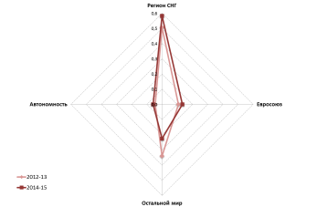
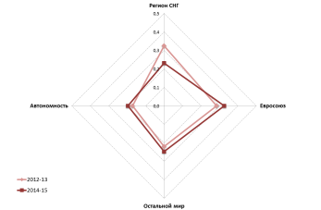
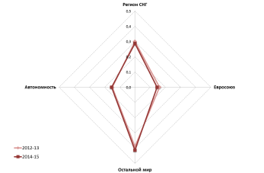
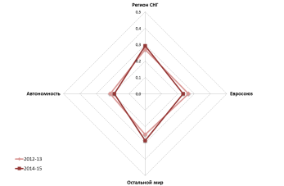
Общая конфигурация геополитического притяжения (примеры)
Ориентация на страны СНГ (Таджикистан)
Ориентация на страны Евросоюза (Украина)
Ориентация на страны другого мира (Азербайджан)
Разнообразие геополитических ориентаций (Россия)
Notes:
Динамика общих индексов геополитического притяжения к категориям (кластерам) стран
Конфигурация интеграционных настроений (геополитического притяжения) в разных странах ПСП представлена в динамике на диаграммах 4.5. Для минимизации влияния скачков показателей, связанных в т.ч. с организационно-методическими особенностями опросов, а также для корректного сравнения всех 12 стран, значения показателей были усреднены за периоды 2012-2013 гг. и 2014-2015 гг. Визуализированное обобщение интеграционных настроений, представленное на диаграммах 4.5 наглядно показывает как межстрановые различия доминирующих векторов притяжения, так и серьезное разнообразие геополитических ориентаций внутри некоторых стран (это характерно для наиболее «квадратных» конфигураций в Грузии, Молдове, России и Украине).

Slide 26
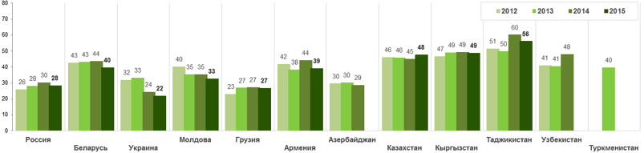
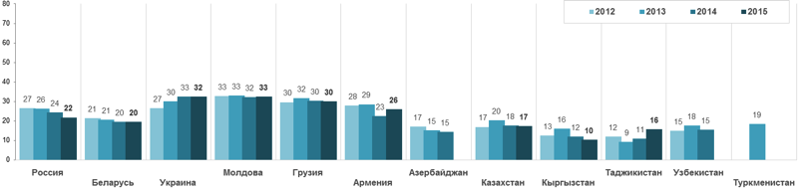
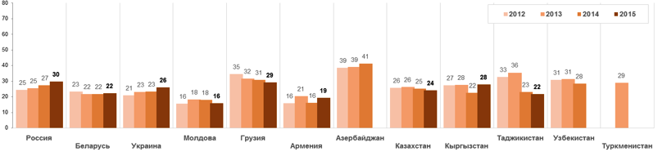
Общие индексы притяжения к группам стран (геополитическим кластерам)
Интерес к странам региона СНГ:
Интерес к странам Евросоюза:
Интерес к «другим странам»:
Notes:
Для обобщения данных об интеграционных предпочтениях населения стран-участниц мониторинга в проекте «Интеграционный барометр ЕАБР» рассчитываются несколько групп сводных индексов, отражающих общую силу «притяжения» населения этих стран к другим странам и, таким образом, характеризующих интеграционные ориентации стран постсоветского пространства в целом.
Как видно, по совокупности трех компонент – политика, экономика, культура – приоритетным вектором притяжения для относительного большинства стран региона СНГ остается постсоветское пространство, и ключевым фактором такой группировки является политический. На постсоветское пространство по итогам опросов в 2015 г. оказалось преимущественно ориентированным население Армении, Беларуси, Казахстана, Кыргызстана, Таджикистана. К этой группе стран по данным прошлых волн «Интеграционного барометра ЕАБР» можно отнести также Туркменистан и Узбекистан (где в 2015 г. опросы не проходили).
Остальные пять стран (Азербайджан, Грузия, Молдова, Украина и Россия), входящие в объект исследования, демонстрируют довольно разнообразные интеграционные настроения своих граждан, но преимущественно с пониженным уровнем притяжения к региону СНГ.
Так, Азербайджан – страна с преимущественной ориентацией населения на Турцию («другие страны»), хотя и с сохраняющимся заметным уровнем притяжения к региону СНГ. Украина упрочила тренд на повышение предпочтений стран Евросоюза, хотя и с сохранением высокого разнообразия геополитических ориентаций и высоким уровнем автономистских настроений.
Интеграционное позиционирование России, Грузии, Молдовы существенно неопределенно и многовекторно. Эти страны входят в зону неопределенности, хотя для Грузии и Молдовы сохраняется небольшое превышение предпочтений в сторону Евросоюза, а для России – в сторону региона СНГ и стран «остального мира» (особенно в сторону Китая).
Необходимо также отметить высокий уровень автономистских настроений, присущий населению России, Украины и существенно выросший за последний год в Молдове и Беларуси.
Таким образом, можно утверждать, что население стран бывшего СССР в настоящее время демонстрирует четыре типа приоритетных интеграционных ориентаций:
1) с доминированием ориентаций в направлении региона СНГ (типовой пример – Кыргызстан),
2) доминированием ориентаций в направлении стран Евросоюза (типовой пример – Украина),
3) преимущественная ориентация в направлении других стран, т.е. стран «остального мира» (типовой пример - Азербайджан), и
4) отсутствие доминирующих ориентаций (типовой пример – Россия).

Slide 27

Спасибо за внимание!
www.eabr.org
www.eurasiamonitor.org

Slide 28



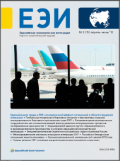

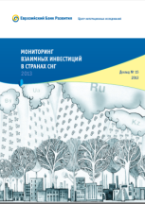

Центр интеграционных исследований ЕАБР
ЦИИ основан в 2011 году
Является структурным подразделением ЕАБР
Фокус на прикладных количественных исследованиях: макроэкономическое моделирование, базы данных, расчеты экономических эффектов
Располагается в Санкт-Петербурге
7 сотрудников, активно используется аутсорсинг
Notes:
Центр интеграционных исследований Евразийского банка развития специализируется прежде всего на реализации количественного анализа интеграционных процессов, на исследованиях прикладного характера. Кроме того, стандартная практика – оперативная подготовка аналитических записок, рекомендаций правительствам и прочим госструктурам стран-членов Банка, платный консалтинг (прежде всего для ЕЭК и других бенефициаров ЕАБР). Примеры исследований. Почти все материалы – в открытом доступе на сайте ЕАБР. Печатная продукция. Журнал ЕЭИ.

Slide 30
Политика. Восприятие дружественности других стран [предпочтения внутри региона СНГ]
Какие из перечисленных стран, на Ваш взгляд, являются дружественными для нашей страны (на поддержку которых в трудную минуту можно рассчитывать)? Диаграмма разделена на две части для повышения читаемости.
Часть 1.
Часть 2.
Notes:
Вопрос: Какие из перечисленных стран, на Ваш взгляд, являются дружественными для нашей страны (на поддержку которых в трудную минуту можно рассчитывать)? Первая часть схемы.
Диаграмма (обе части в совокупности) позволяет наглядно увидеть наличие довольно тесной сети симпатий населения стран к другим странам постсоветского пространства. Если на уровне 80% и выше объектом симпатий является исключительно Россия, то на уровне от 40 до 80% заметными объектами становятся Казахстан (с тремя входящими векторами симпатий – Россия. Беларусь, Кыргызстан) и Беларусь (с двумя векторами – Россия (66%) и Казахстан).
В пределах постсоветского пространства самую высокую «дружественность» имеет Россия – ее поставили на первое место по частоте упоминания в качестве «страны-друга» респонденты из 6 стран

Slide 31
Познавательный интерес к другим странам
Вопрос: Про какие из перечисленных стран можно сказать, что Вы интересуетесь их историей, культурой, географией (природой)?
Notes:
Вопрос: Про какие из перечисленных стран можно сказать, что Вы интересуетесь их историей, культурой, географией (природой)?
в целом население стран ПСП декларирует широкий диапазон познавательных интересов к разным странам. Повышенным в сравнении с другими странами уровнем интереса к кластеру «Евросоюз» выделяются Грузия и Молдова (49% и 41% соответственно). При этом в Грузии в этом году произошло резкое снижение данного показателя (на 10 процентных пунктов), а в Молдове он остается примерно на одном уровне. Также повышение интереса к странам Евросоюза замечено в Таджикистане – с 2013 по 2015 г. там отмечается рост на 7 процентных пунктов в год, и в 2015 году уровень этого интереса достиг 29%. Колебания познавательного интереса к странам Евросоюза в Кыргызстане носят неустойчивый характер и являются, скорее всего, случайными флуктуациями общественных настроений – в 2013 г. был зафиксирован подъём интереса к странам Евросоюза, в следующем году он так же резко снизился и в 2015 упал ещё ниже (до 16%).
Наибольший познавательный интерес к странам региона СНГ декларируют жители стран центральноазиатского региона - Кыргызстана и Таджикистана. Этот показатель демонстрирует неустойчивость во всех странах, кроме Таджикистана, где он с 2013 по 2015 г. стабильно рос с 52% до 68%. В Грузии и Армении данный показатель снизился (с 27% до 19% и с 28% до 21%, соответственно); ожидаемое снижение уровня интереса к странам региона СНГ зафиксировано и в Украине (с 29% до 18%). Остальной мир чаще других упоминали респонденты в Таджикистане, Грузии и Кыргызстане.
Уровень познавательного интереса к кластеру «регион СНГ» - в большей части определяется уровнем интереса к России, который варьируется от 54% (в Таджикистане) до 10% (в Украине). Среди других «интересных» стран в европейской части ПСП чаще всего называется Украина, а в азиатской - Казахстан и Узбекистан.
Кроме России часто упоминаются Франция (в Грузии – 30%, Армении – 16%, Молдове и Таджикистане – по 13%, Украине – 10%), Германия (в Грузии – 19%, Армении, Молдове, Таджикистане и Украине – по 12%) и другие страны Евросоюза. За пределами ПСП и Евросоюза заметны векторы интереса к США у жителей Грузии (15%), жители Таджикистана проявляют интерес к культуре Индии и Китая (15% и 14%, соответственно), а повышенный интерес к Турции проявляют жители Кыргызстана (17%).

Slide 32
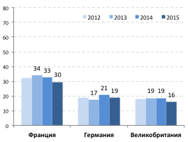
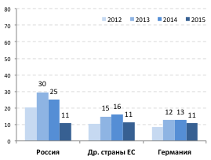
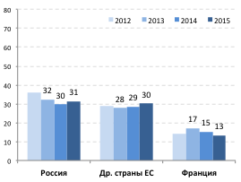
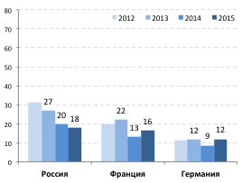
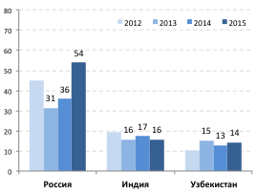
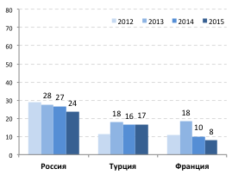
Познавательный интерес к другим странам
Вопрос: Про какие из перечисленных стран можно сказать, что Вы интересуетесь их историей, культурой, географией (природой)? [Топ-3 в каждой стране]
Грузия
Украина
Молдова
Армения
Таджикистан
Кыргызстан
Notes:
Вопрос: Про какие из перечисленных стран можно сказать, что Вы интересуетесь их историей, культурой, географией (природой)? [Топ-3 в каждой стране]
Кроме России часто упоминаются Франция (в Грузии – 30%, Армении – 16%, Молдове и Таджикистане – по 13%, Украине – 10%), Германия (в Грузии – 19%, Армении, Молдове, Таджикистане и Украине – по 12%) и другие страны Евросоюза. За пределами ПСП и Евросоюза заметны векторы интереса к США у жителей Грузии (15%), жители Таджикистана проявляют интерес к культуре Индии и Китая (15% и 14%, соответственно), а повышенный интерес к Турции проявляют жители Кыргызстана (17%)

Slide 33
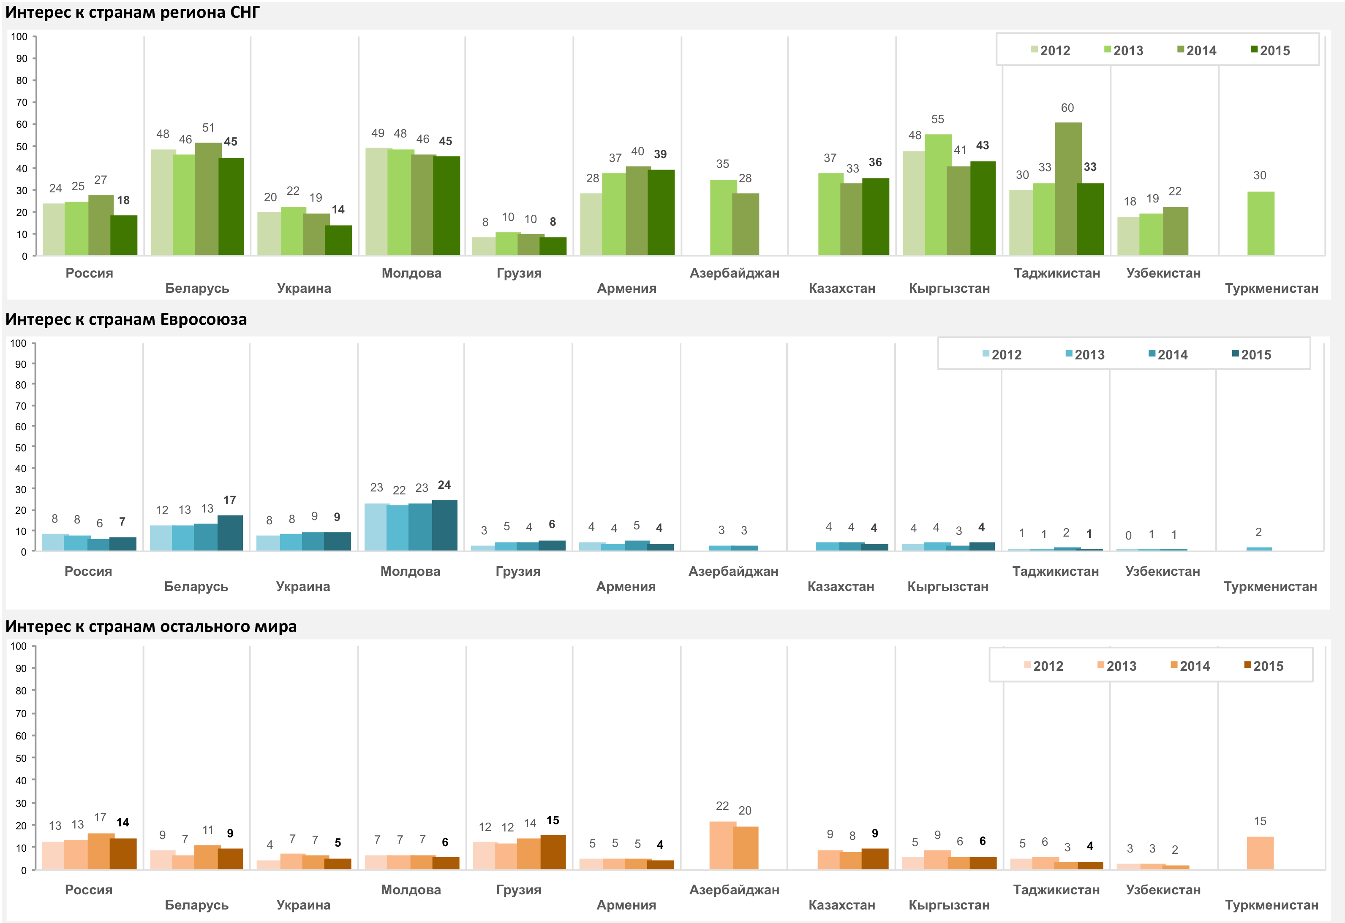
Личный опыт посещения других стран
Вопрос: В каких из перечисленных стран Вы бывали за последние 5 лет с личными, служебными или туристическими целями?
Notes:
Вопрос: В каких из перечисленных стран Вы бывали за последние 5 лет с личными, служебными или туристическими целями? [группировка ответов по четырем векторам притяжения]
Следующие два индикатора социокультурного притяжения стран – показатели реальной и потенциальной трансграничной мобильности населения постсоветского пространства - существенным образом характеризуют актуальные гуманитарные интересы населения и степень их реализации.
В среднем по странам за последние пять лет посещали хотя бы одну страну на территории региона СНГ около трети населения. Наиболее высок этот показатель в Молдове, Беларуси, Кыргызстане и Казахстане (рис. 3.10), где посещает государства постсоветского пространства примерно каждый второй респондент. По сравнению с 2014 годом резко снизилась доля посещавших другие страны постсоветского пространства жителей Таджикистана (с 60% до 33%), после колебаний общественных настроений вернувшись на уровень прошлых лет. Интерес жителей России к странам региона СНГ резко упал (с 27% по 18%). Минимальная трансграничная мобильность в сторону СНГ зафиксирована в Украине (14%) и Грузии (8%).
В Молдове примерно каждый пятый житель старше 18 лет за последние пять лет посещал как минимум одну страну Евросоюза (в большинстве случаев это была Румыния). Это стабильно заметно более высокий показатель, чем у других стран, участвующих в проекте. Также довольно высокий по сравнению с другими странами показатель посещения стран ЕС зафиксирован в Беларуси – 17%. Динамика по разным странам фактически отсутствует.
Что касается стран остального мира, то за последние пять лет в них удалось побывать 15% взрослых жителей Грузии, 14% россиян, 9% респондентов Беларуси и Казахстана. В России за последний год показатель несколько снизился. В этом кластере чаще всего посещали Турцию – жители Грузии (13%) и России (9%).

Slide 34
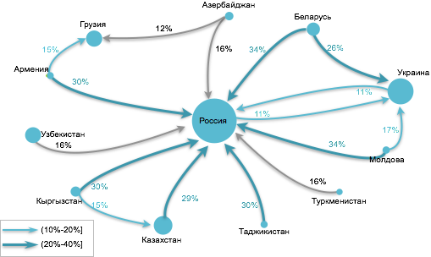
Личный опыт посещения других стран [предпочтения внутри региона СНГ]
В каких из перечисленных стран Вы бывали за последние 5 лет с личными, служебными или туристическими целями?
Notes:
Вопрос: В каких из перечисленных стран Вы бывали за последние 5 лет с личными, служебными или туристическими целями?
В пределах постсоветского пространства основным объектом трансграничной мобильности является Россия. В сторону РФ направлена наиболее весомая доля посещений почти от всех стран, а в сторону Украины – от Беларуси, Молдовы и России (рис. 3.12), однако в сравнении с прошлым годом доля визитов уменьшилась. Также можно отметить наличие потока из Кыргызстана в Казахстан (15%) и из Армении в Грузию (15%). Можно отметить рост за последний год посещений России жителями Казахстана (с 24% по 29%). В сравнении с прошлым годом произошло снижение доли поездок в Россию из Таджикистана (с 37% до 30%)

Slide 35
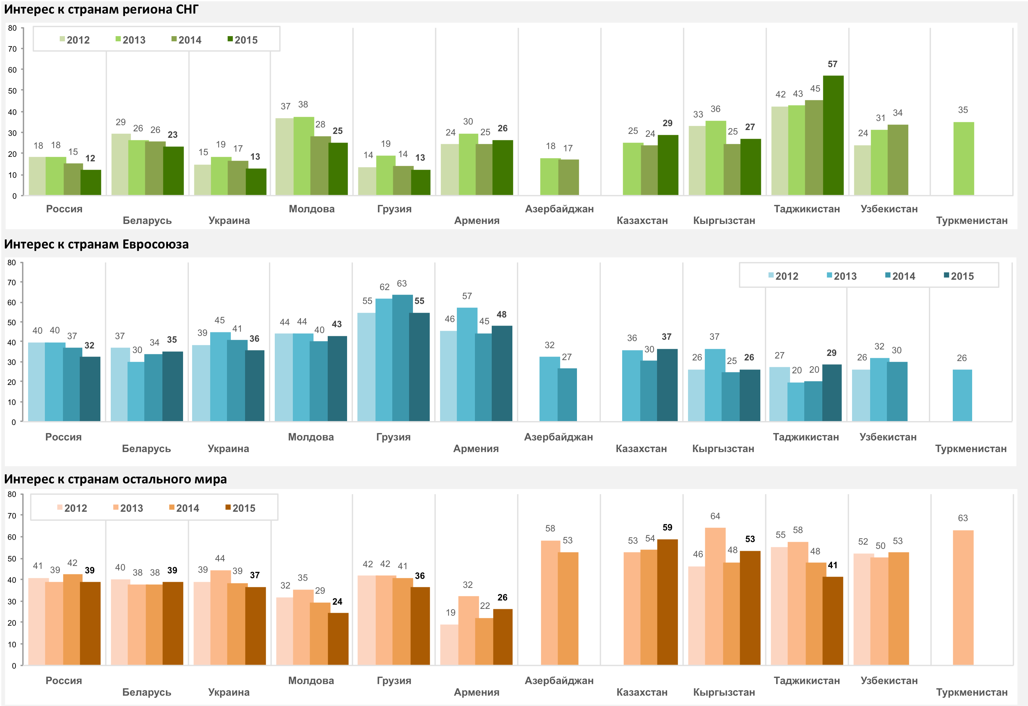
Туристические ориентации и интересы
Вопрос: Скажите, в какую из перечисленных стран Вы хотели бы поехать на отдых или с туристической целью?
Notes:
Вопрос: Скажите, в какую из перечисленных стран Вы хотели бы поехать на отдых или с туристической целью? [группировка ответов по четырем векторам притяжения] Структура желательных направлений туристической миграции значительно отличается от структуры фактической миграции (см. выше в разделе 2). Доли упоминаний стран Евросоюза или остального мира, как правило, выше доли упоминаний стран региона СНГ (см. рис. 3.13). Чаще других о своем желании поехать в какую-либо страну Евросоюза говорили жители Грузии и Армении (55% и 48% соответственно, при этом по сравнению с 2014 годом в Грузии эта доля упала на 8 процентных пунктов). Довольно высокой является нацеленность на посещение стран Евросоюза в Молдове (43%). Для молдаван главный объект притяжения на территории Евросоюза – Румыния. В 2014 году несколько снизилась доля респондентов Украины (с 41% до 36%), желающих посетить страны Европы. В Таджикистане и Казахстане уровень интереса к посещению стран Евросоюза увеличился (с 20% по 29% и с 30 по 37%, соответственно).
Желание побывать в каких-либо странах остального мира характерно для примерно половины и более жителей Кыргызстана и Казахстана, в которых данный показатель вырос в сравнении с прошлым годом. В Таджикистане и Грузии наблюдается снижение по данному показателю, как и в Молдове, где желание побывать в каких-либо странах остального мира находится на самом низком уровне из всех стран, участвующих в проекте. В Армении, население которой до этого года демонстрировало самый низкий интерес к поездкам в другие страны, наоборот наблюдается небольшой подъём (с 22% по 26%).
Страны региона СНГ стали самым привлекательным направлением для гипотетической туристической поездки только для жителей Таджикистана (57%)

Slide 36
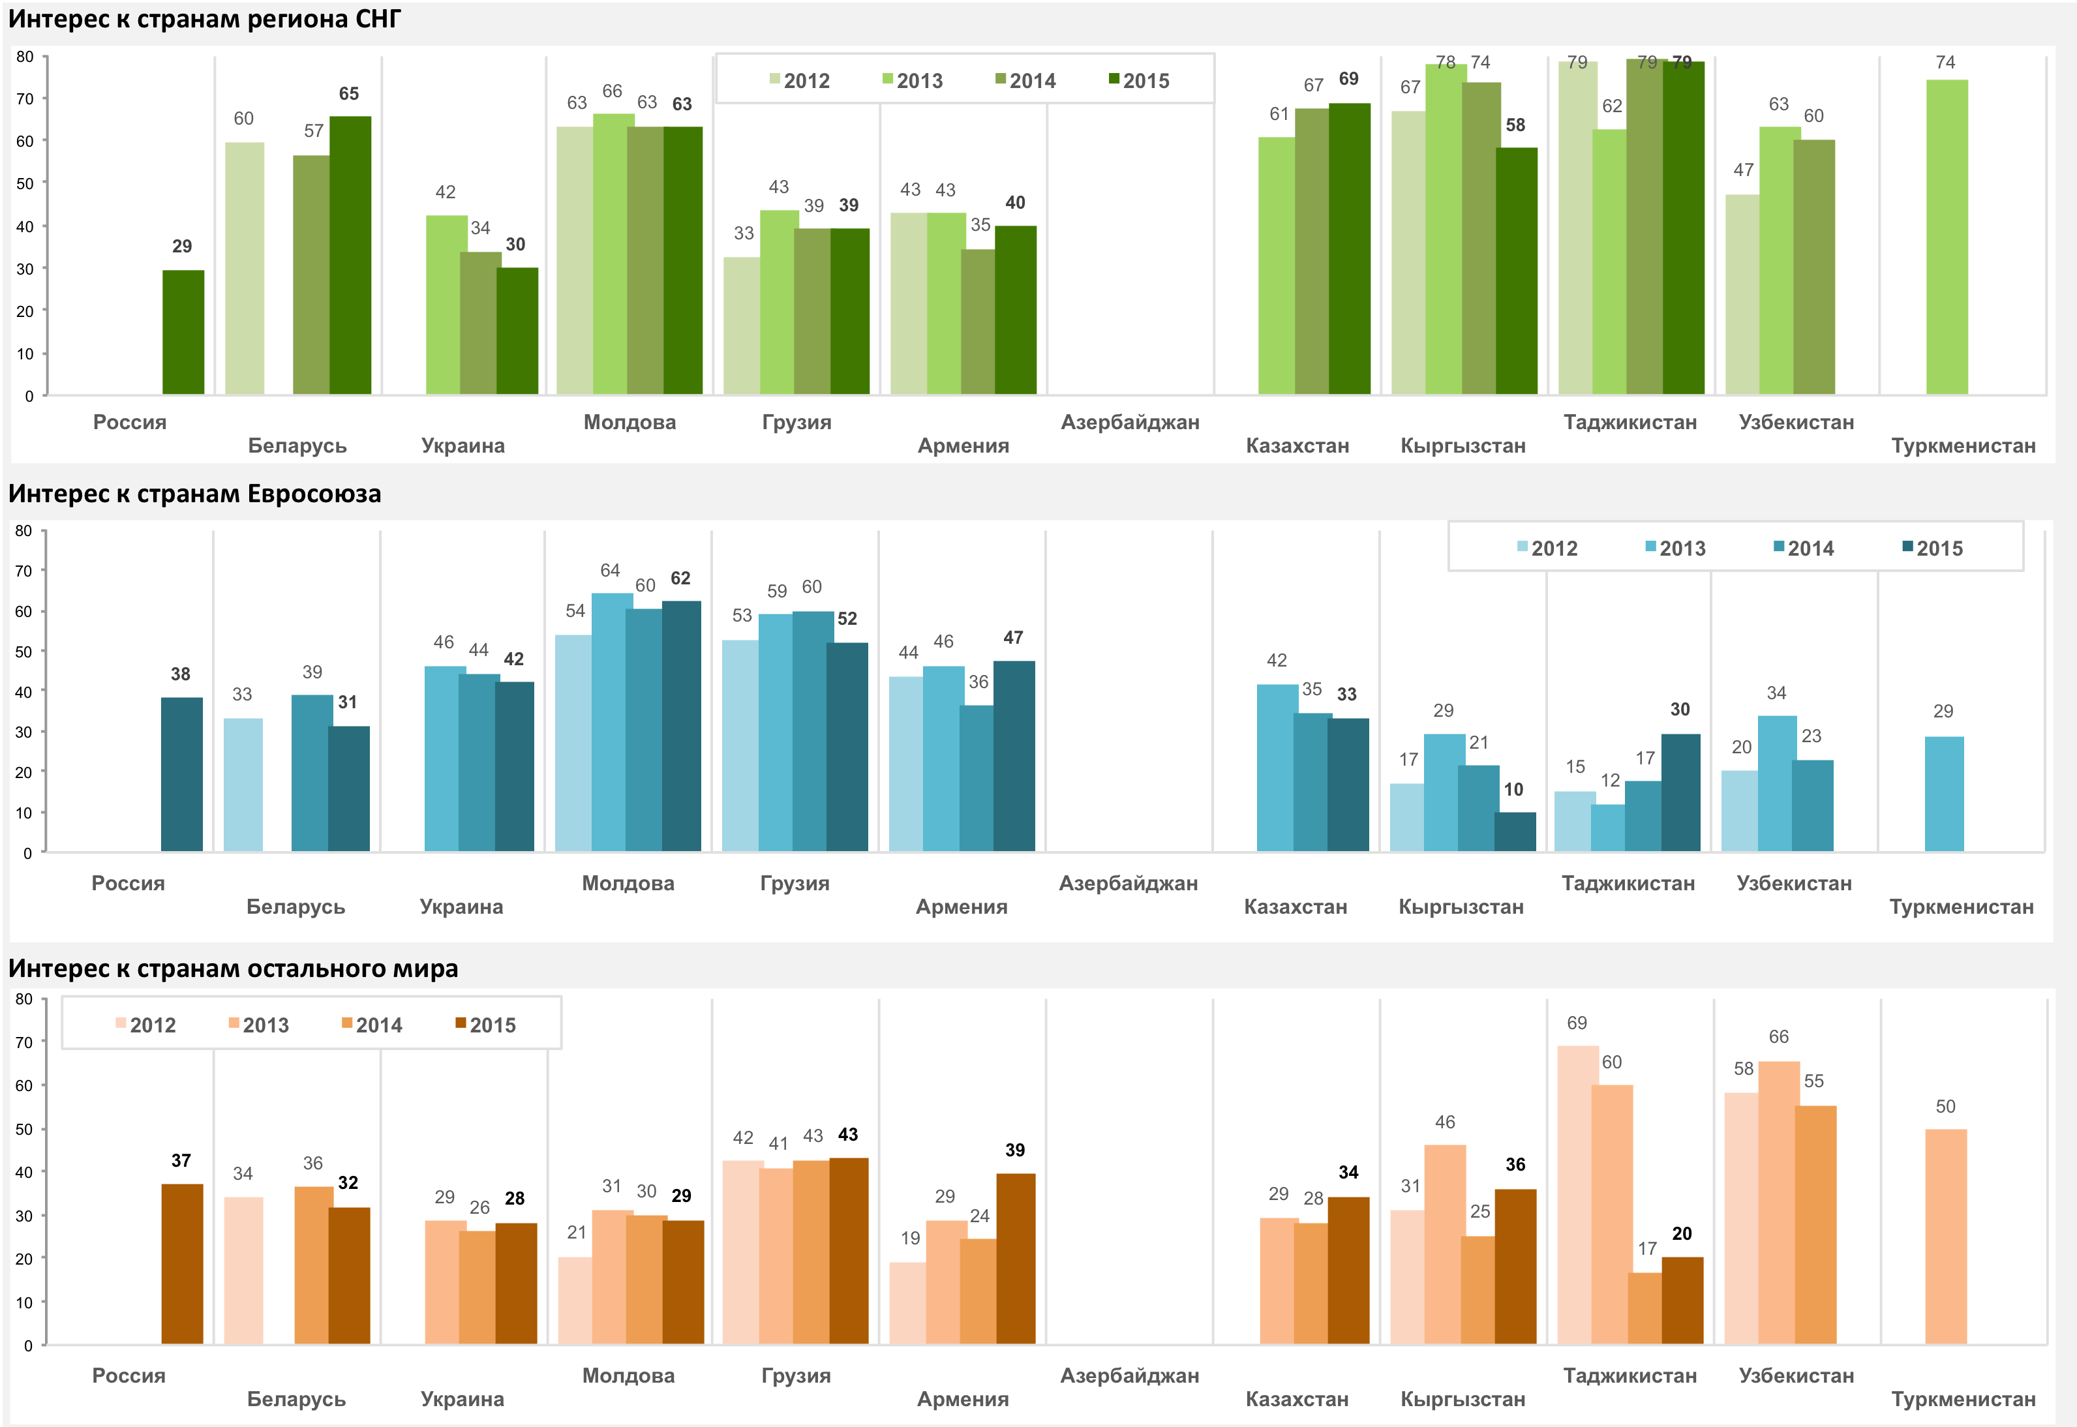
Интерес к художественному творчеству, культурной продукции других стран
Вопрос: Как Вам кажется, из каких стран надо больше приглашать в нашу страну артистов, писателей, художников, закупать и переводить книги, кино, музыкальные произведения и другую культурную продукцию?
Notes:
Вопрос: Как Вам кажется, из каких стран надо больше приглашать в нашу страну артистов, писателей, художников, закупать и переводить книги, кино, музыкальные произведения и другую культурную продукцию?
Большинство жителей стран постсоветского пространства чаще в качестве такого рода источников предпочтительной продукции называли страны этого же пространства, то есть проявляли интерес к приглашению культурных деятелей и потреблению культурной продукции из стран региона СНГ. В наибольшей степени такой вектор интереса характерен для жителей Казахста- на и Таджикистана, в наименьшей — для жителей России (здесь вопрос задавался впервые) и Украины.
В «импорте культуры» из стран Евросоюза более прочих устойчиво заинтересовано население Молдовы, Грузии, Армении и Украины.
На страны остального мира больше других устойчиво ориентированы жители Гру- зии. В этом кластере самыми упоминаемыми стали США, особый интерес к ним проявили жители Грузии и Армении (33% и 32% соответственно), стоит отметить относительно высокую потребность в творческой продукции из Турции у жителей Кыргызстана (17%).

Slide 37
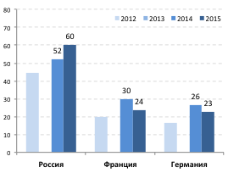
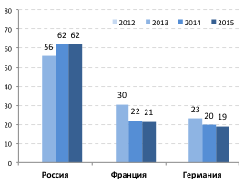
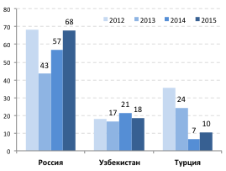
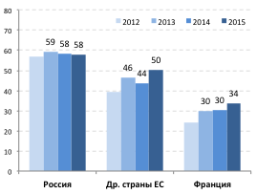
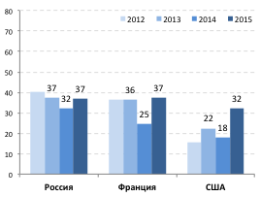
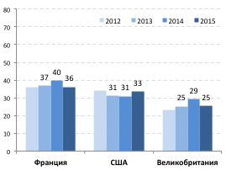
Интерес к художественному творчеству, культурной продукции других стран
Как Вам кажется, из каких стран надо больше приглашать в нашу страну артистов, писателей, художников, закупать и переводить книги, кино, музыкальные произведения и другую культурную продукцию? [Топ-3 в каждой стране]
Беларусь
Казахстан
Таджикистан
Молдова
Армения
Грузия
Notes:
Вопрос: Как Вам кажется, из каких стран надо больше приглашать в нашу страну артистов, писателей, художников, закупать и переводить книги, кино, музыкальные произведения и другую культурную продукцию? [Топ-3 в каждой стране]
В целом для населения постсоветского пространства наиболее привлекательной в качестве «экспортера» артистов, писателей, художников и произведений культу- ры и искусства страной по-прежнему выглядит Россия (см. рисунок 3.4). Больше всего к культуре России проявили симпатии респонденты из Беларуси, Казахстана, Таджикистана и Молдовы; в этих странах Россию выбрали половина и более жи- телей. При этом доля расположенных к России в этом вопросе респондентов воз- росла за последний год в Таджикистане (с 57% до 68%), Беларуси (с 52% до 60%) и Армении (с 32% до 37%). Резкое снижение зафиксировано в Кыргызстане (с 59% до 44%), Украине (с 27% до 15%). Украина — единственная страна из СНГ (кроме самой России и Азербайджана, где данный вопрос не задавался), в которой уро- вень интереса к культурной продукции из России ниже, чем аналогичный интерес к странам ЕС.
Выделяется центрально-азиатский кластер линий взаимного интереса. Растет куль- турный интерес между жителями Армении и Грузии. В Беларуси проявился инте- рес к творчеству грузинских деятелей искусства (18%) и зафиксировано снижение интереса к артистам, писателям и художникам Украины (с 23% до 17%).

Slide 38
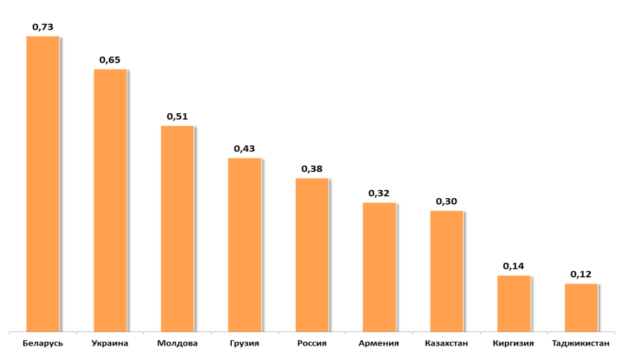
Дифференциации интеграционных предпочтений молодежи и взрослого населения
Различия в мнениях молодежи и более взрослого населения стран ПСП (индекс различия ответов между возрастными когортами «от 18 до 34 года» и «от 35 и старше»)
Notes:
Сумма квадратов различий в доле выбора того или иного вектора интеграционных предпочтений между молодежью (до 34 лет) и более взрослым (от 35 лет) населением стран ПСП.
Перед тем, как выявить основные тренды интеграционных настроений для шести возрастных когорт, стоит проанализировать наличие или отсутствие значимых различий в мнениях молодежи и более взрослого населения стран ПСП. Для решения данной задачи были высчитаны суммы квадратов отклонения доли выбора той или иной страны на вопросы из анкеты молодежью в целом (от 18 лет до 34 лет) и более взрослым населением (от 35 лет и старше), варианты ответов «таких стран нет» и «затрудняюсь ответить» при анализе также учитывались.
Наиболее однородным в мнениях является население Таджикистана и Киргизии (рис 6.1). Напротив, самые значительные межпоколенческие различия в ответах на представленные в анкете вопросы зафиксированы в Беларуси и Украине.
В известной мере эти результаты подтверждают выводы, сделанные в рамках работы «Восприятие молодежью новых независимых государств истории советского и постсоветского периодов» (Евразийский монитор, 2009), когда выяснились различия в механизмах социализации и усвоения исторических и политических представлений в европейских и азиатских странах бывшего СССР. Если в странах Центральной Азии на формирование этих представлений велико влияние семьи и авторитета старших, то в России, Украине, Молдове, Беларуси это влияние ослаблено, и там молодежь в большей степени подвержено влиянию СМИ и других внешних источников, выбор которых опять же более свободен. Все это создает предпосылки большей дифференциации взглядов в разных возрастных группах в европейских странах СНГ по сравнению с центрально-азиатским.

